Slide 1


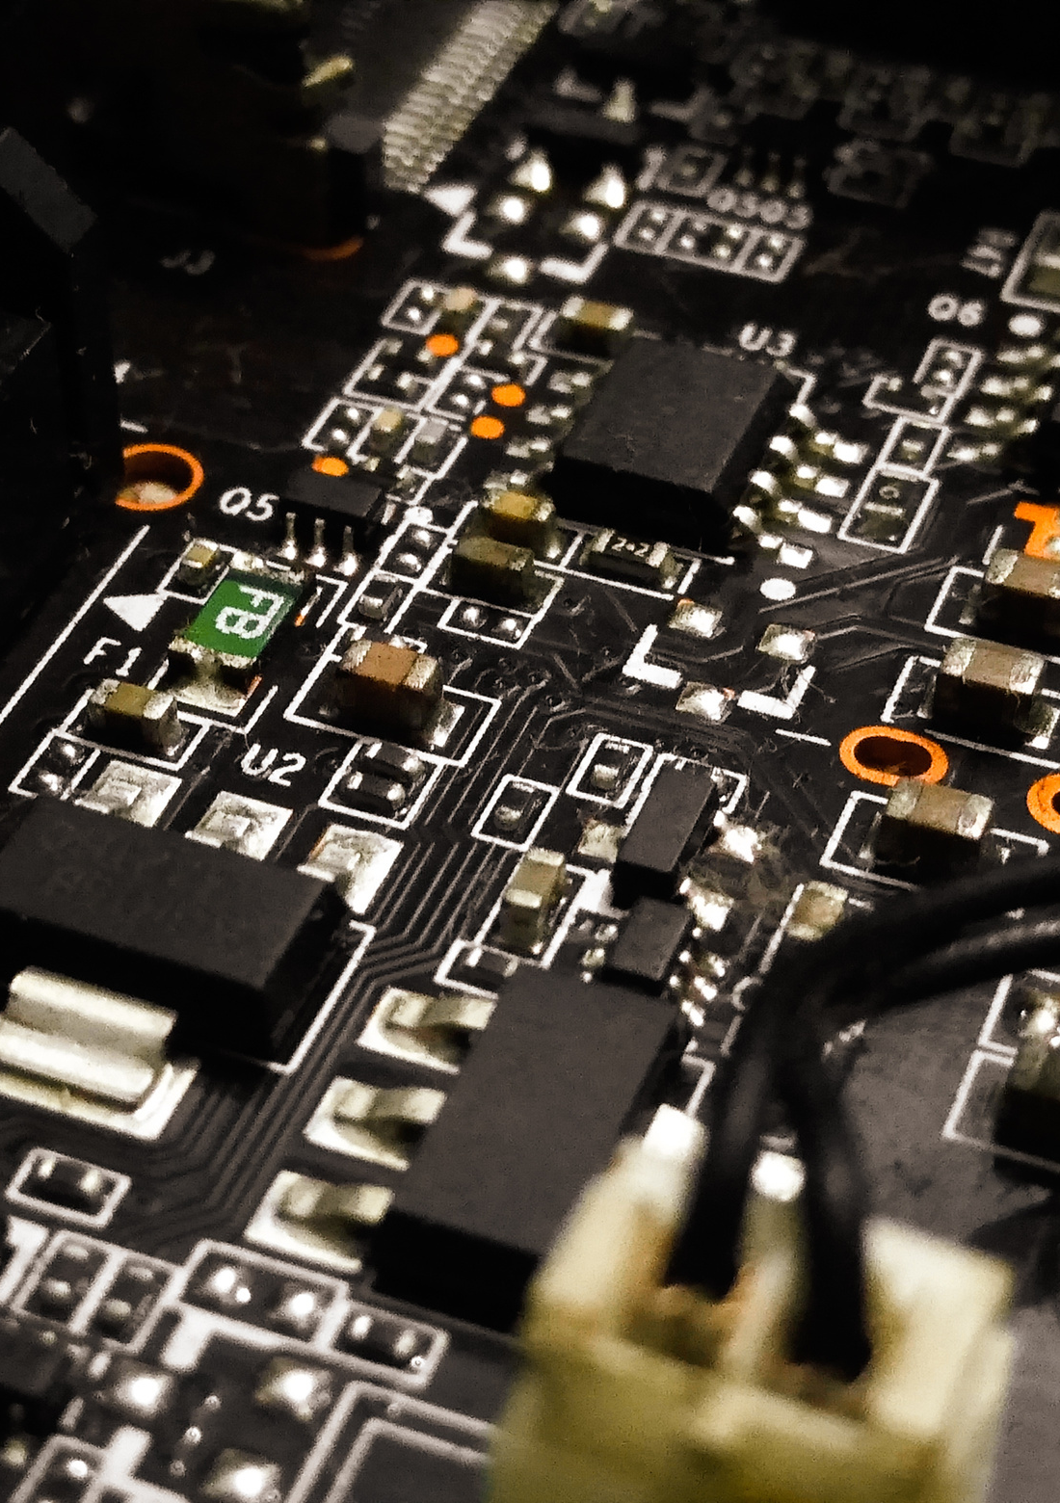





Apresentação de Projeto
CLP EDUCACIONAL
https://github.com/GuilhermeVeigaPedromilo/CLP_SENAI.git
Escola SENAI “Prof. João Baptista Salles - Curso Técnico em Eletroeletrônica

Slide 2
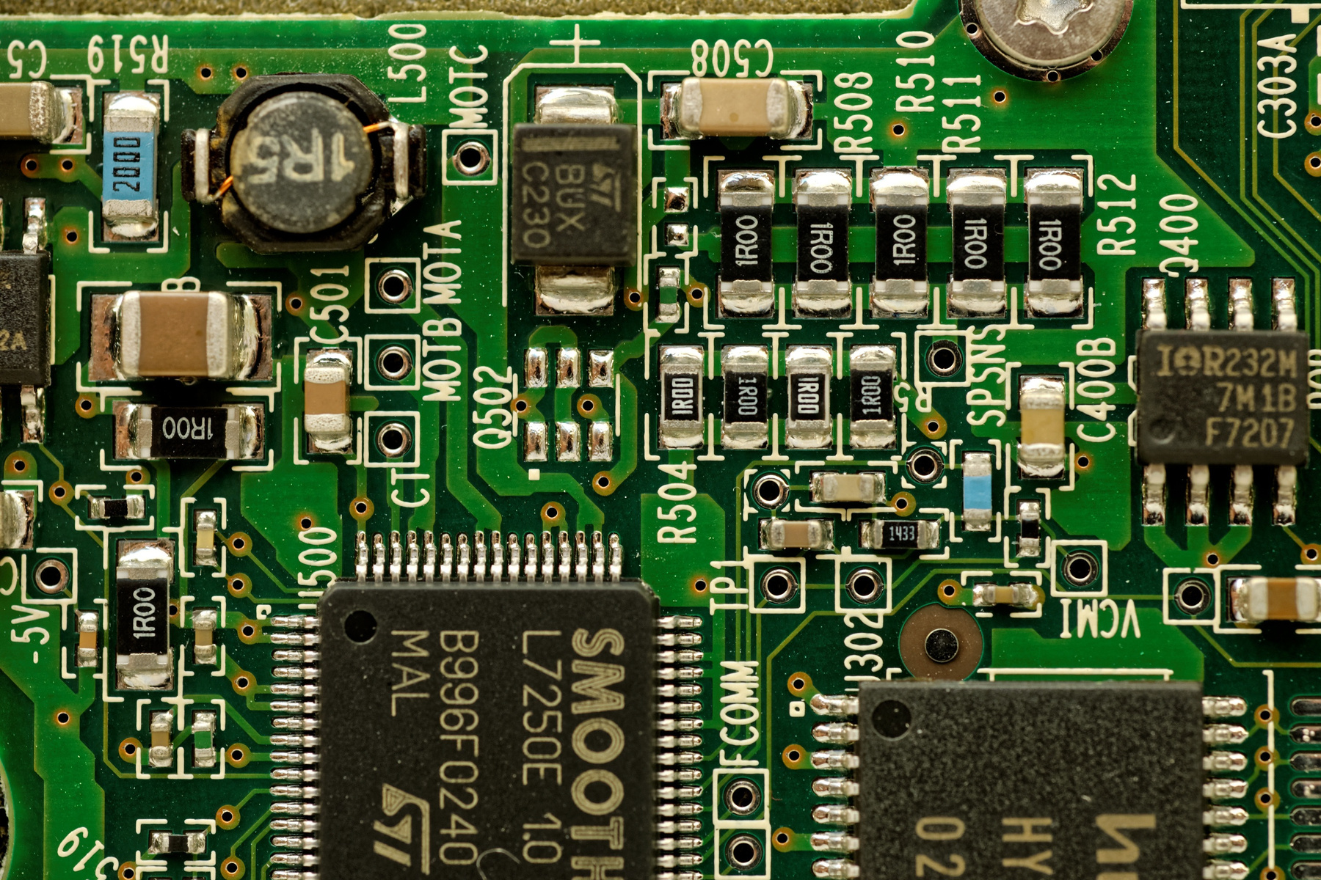
Participantes
Eduardo Trevisan Fernandes
Guilherme Veiga Pedromilo
Paulo Ricardo Fondello Satelis
Florivaldo Antonio Romera Garcia

Slide 3


Apresentação da Problemática
Cenário Atual
O avanço da automação industrial e da Indústria 4.0 tem gerado uma crescente necessidade de profissionais capacitados no desenvolvimento e operação de sistemas de controle e instrumentação. Dentro desse contexto, os Controladores Lógicos Programáveis (CLPs) desempenham um papel crucial, sendo amplamente utilizados na automação de processos, máquinas e linhas de produção. Um CLP permite a execução de lógica de controle para tomadas de decisão automáticas, garantindo eficiência e confiabilidade nos processos produtivos.
Problema
A crescente necessidade de qualificação profissional na área de automação industrial exige que estudantes tenham contato direto com equipamentos modernos utilizados no setor. No entanto, os elevados custos dos CLPs industriais dificultam sua adoção em instituições de ensino técnico, limitando a formação prática dos alunos.

Slide 4


Apresentação da Ideia
Desenvolver um sistema de Controlador Lógico Programável (CLP) baseado no microcontrolador ESP32, voltado para automação de processos industriais de aprendizado, proporcionando uma alternativa acessível para o ensino técnico em automação industrial.

Slide 5
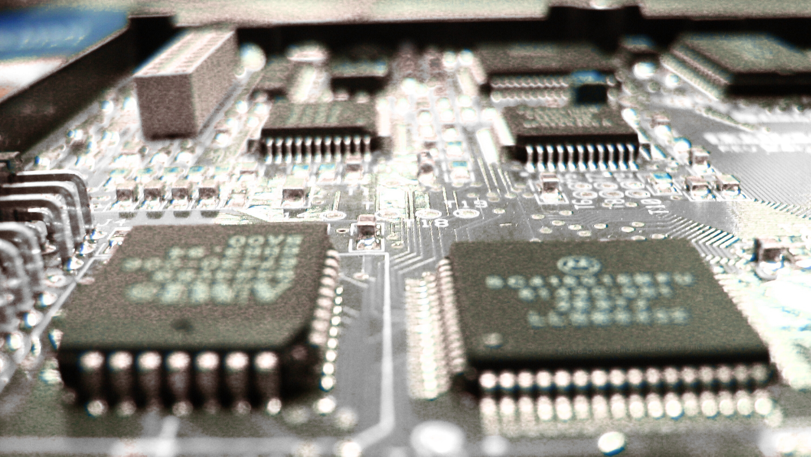




Etapas de Desenvolvimento
Materiais e Métodos
Desenvolvimento da PCI
Desenvolvimento do Software
Testes de Funcionalidades

Slide 6
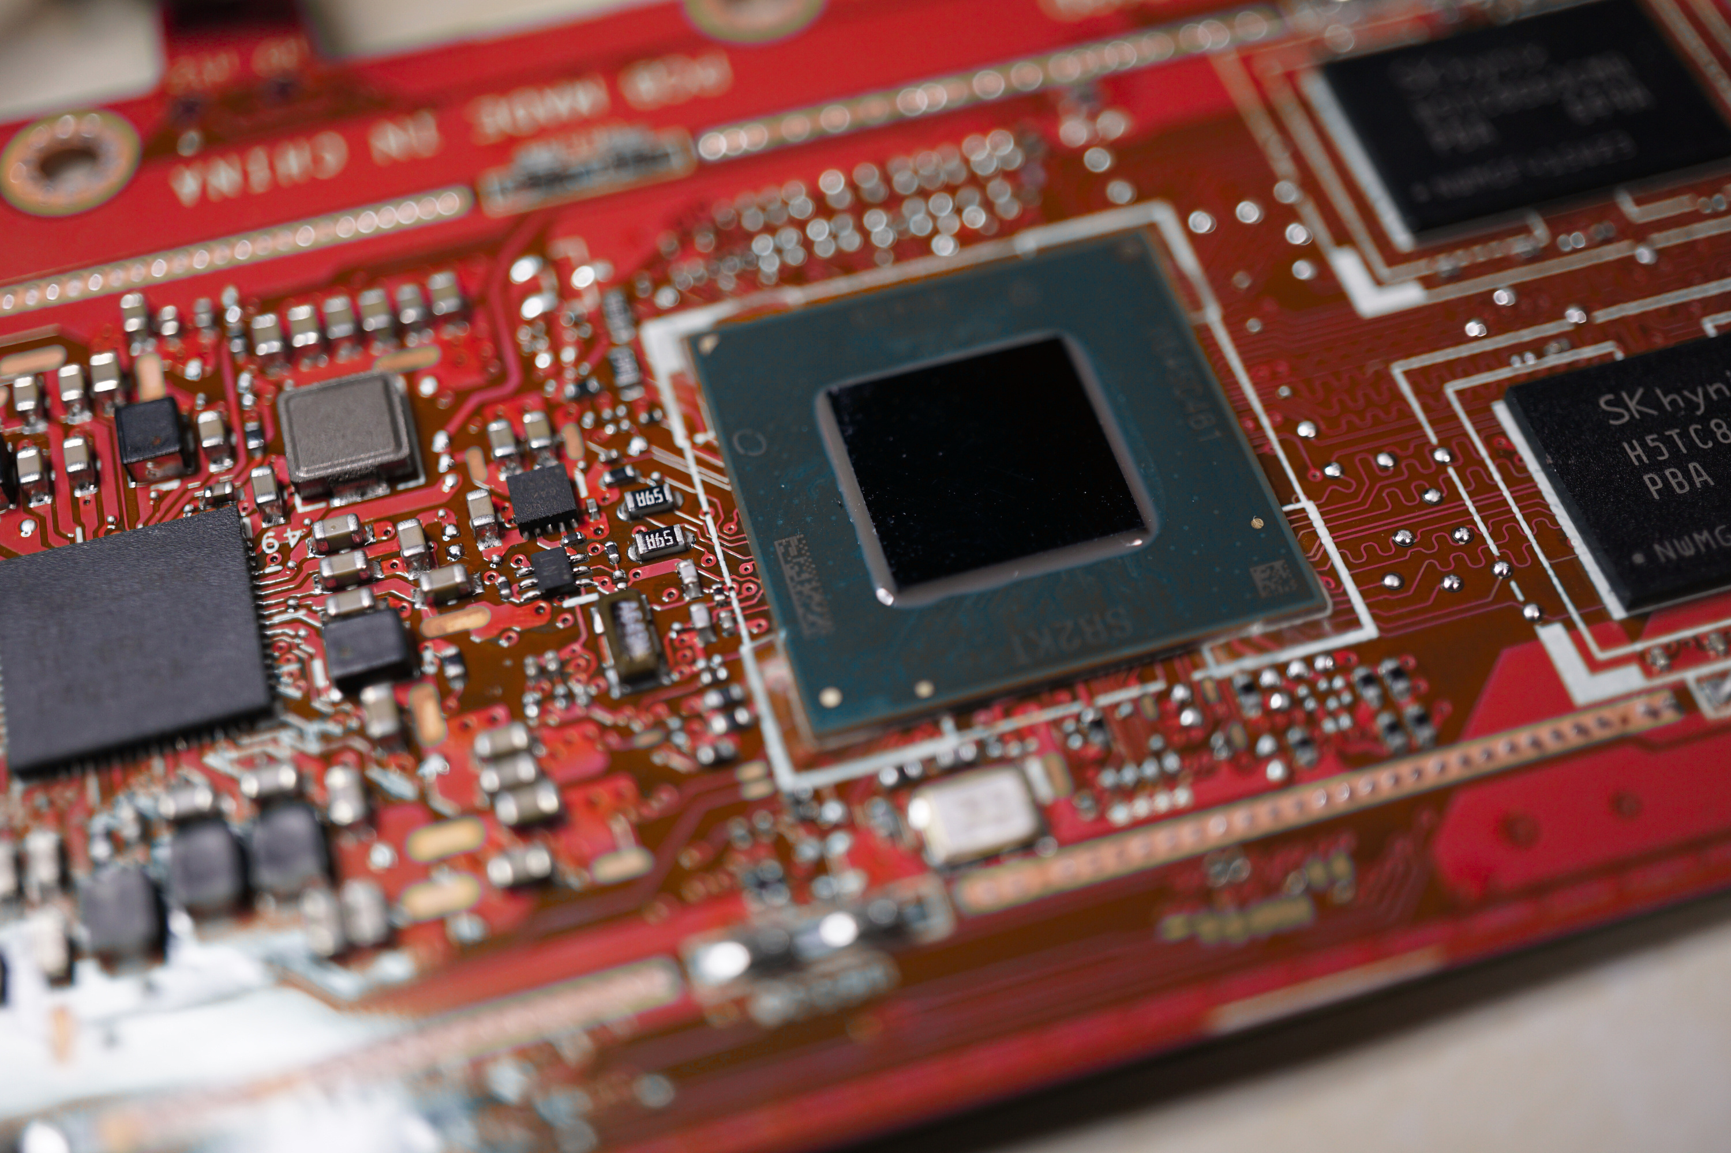
Materiais e Métodos
O desenvolvimento do CLP de baixo custo baseado no ESP32 envolveu a utilização de diversos componentes eletrônicos e ferramentas de software que garantiram a implementação das funcionalidades necessárias:
ESP32 DevKit V1.
Módulo Relé.
Bornes de conexão.
Regulador de Tensão 7805 (5V).
Capacitores cerâmicos e resistores.
Optoacoplador PC817.
Cartão SD e módulo de leitura.
Além dos componentes físicos, foram utilizadas bibliotecas de software especializadas para a implementação das funcionalidades de comunicação e controle, incluindo WiFiManager, ESPAsyncWebServer, PubSubClient, ModbusMaster e ArduinoOTA.

Slide 7
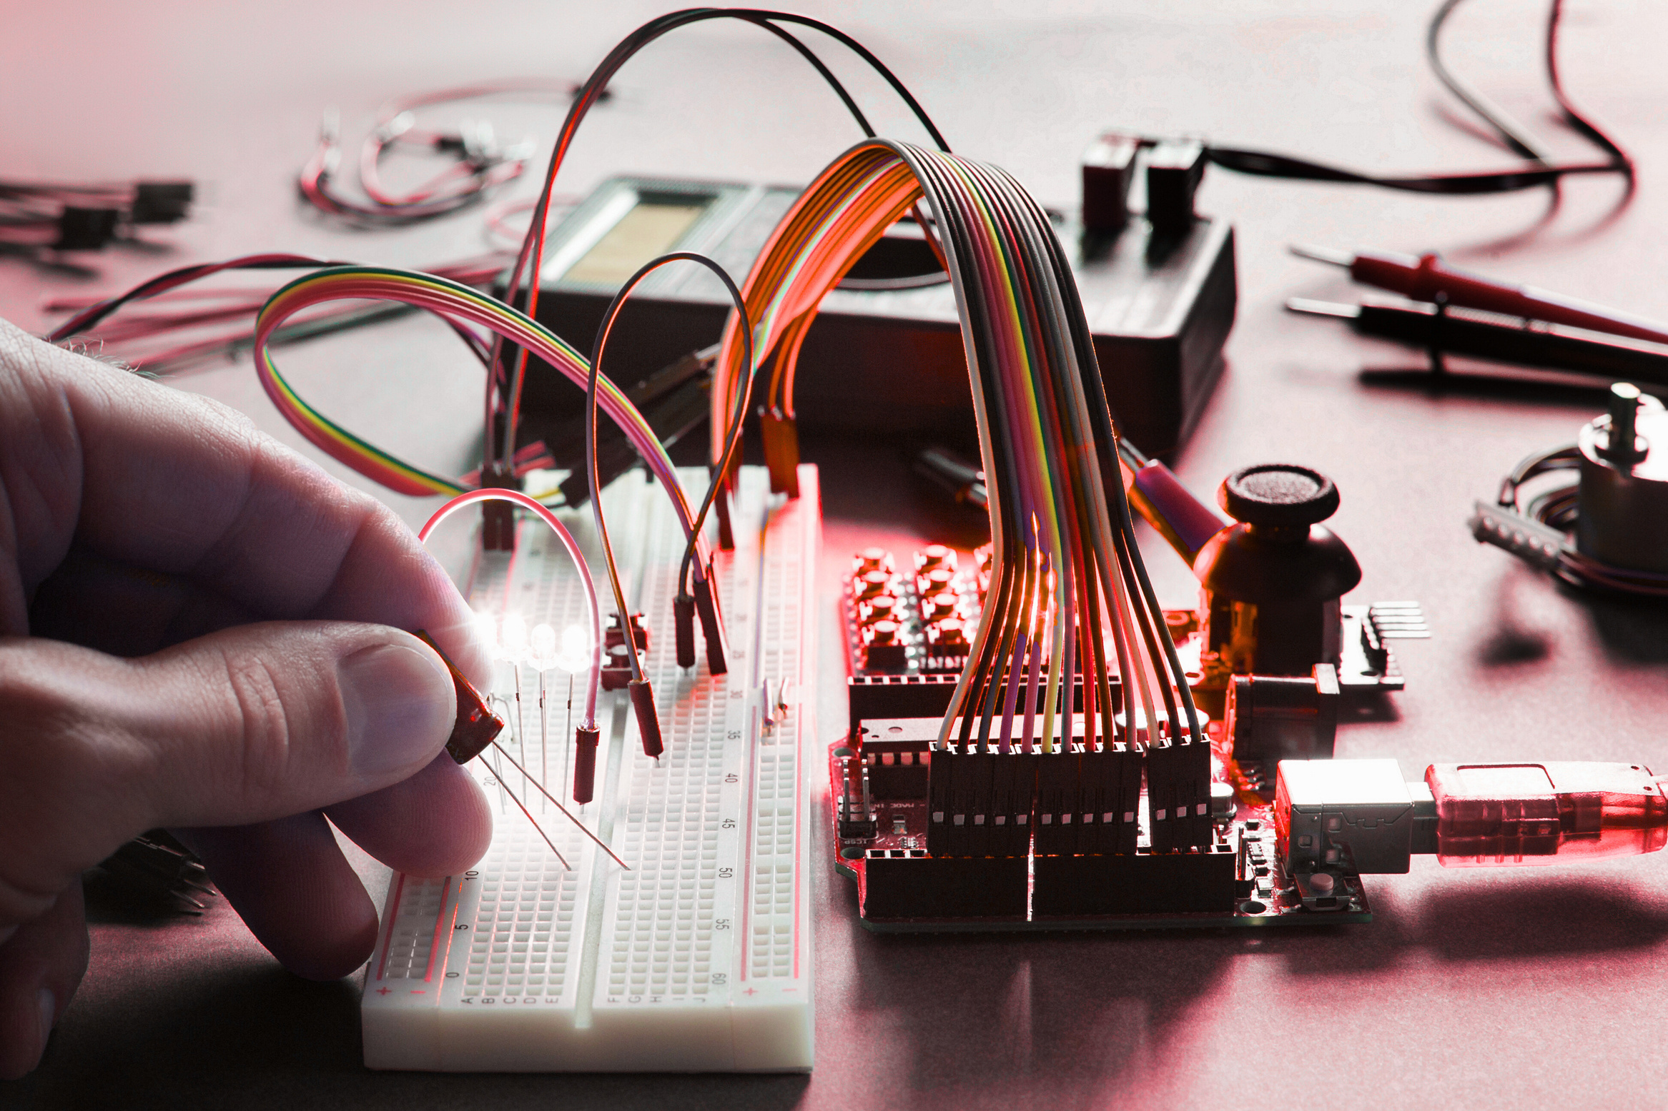

Desenvolvimento da PCI
A placa de circuito impresso foi desenhada para integrar os componentes do sistema, proporcionando estabilidade e organização na montagem do CLP. Foram realizadas as seguintes etapas:
1
2
3
4
5
6
Modulação Virtual da PCI
Modulação Virtual das conexões da PCI
Modulação 3D da placa pronta
Croiação da estufa caseira para criação da PCI
Criação de Método de Secagem para a placa
Placa sob efeito de luz UV

Slide 8
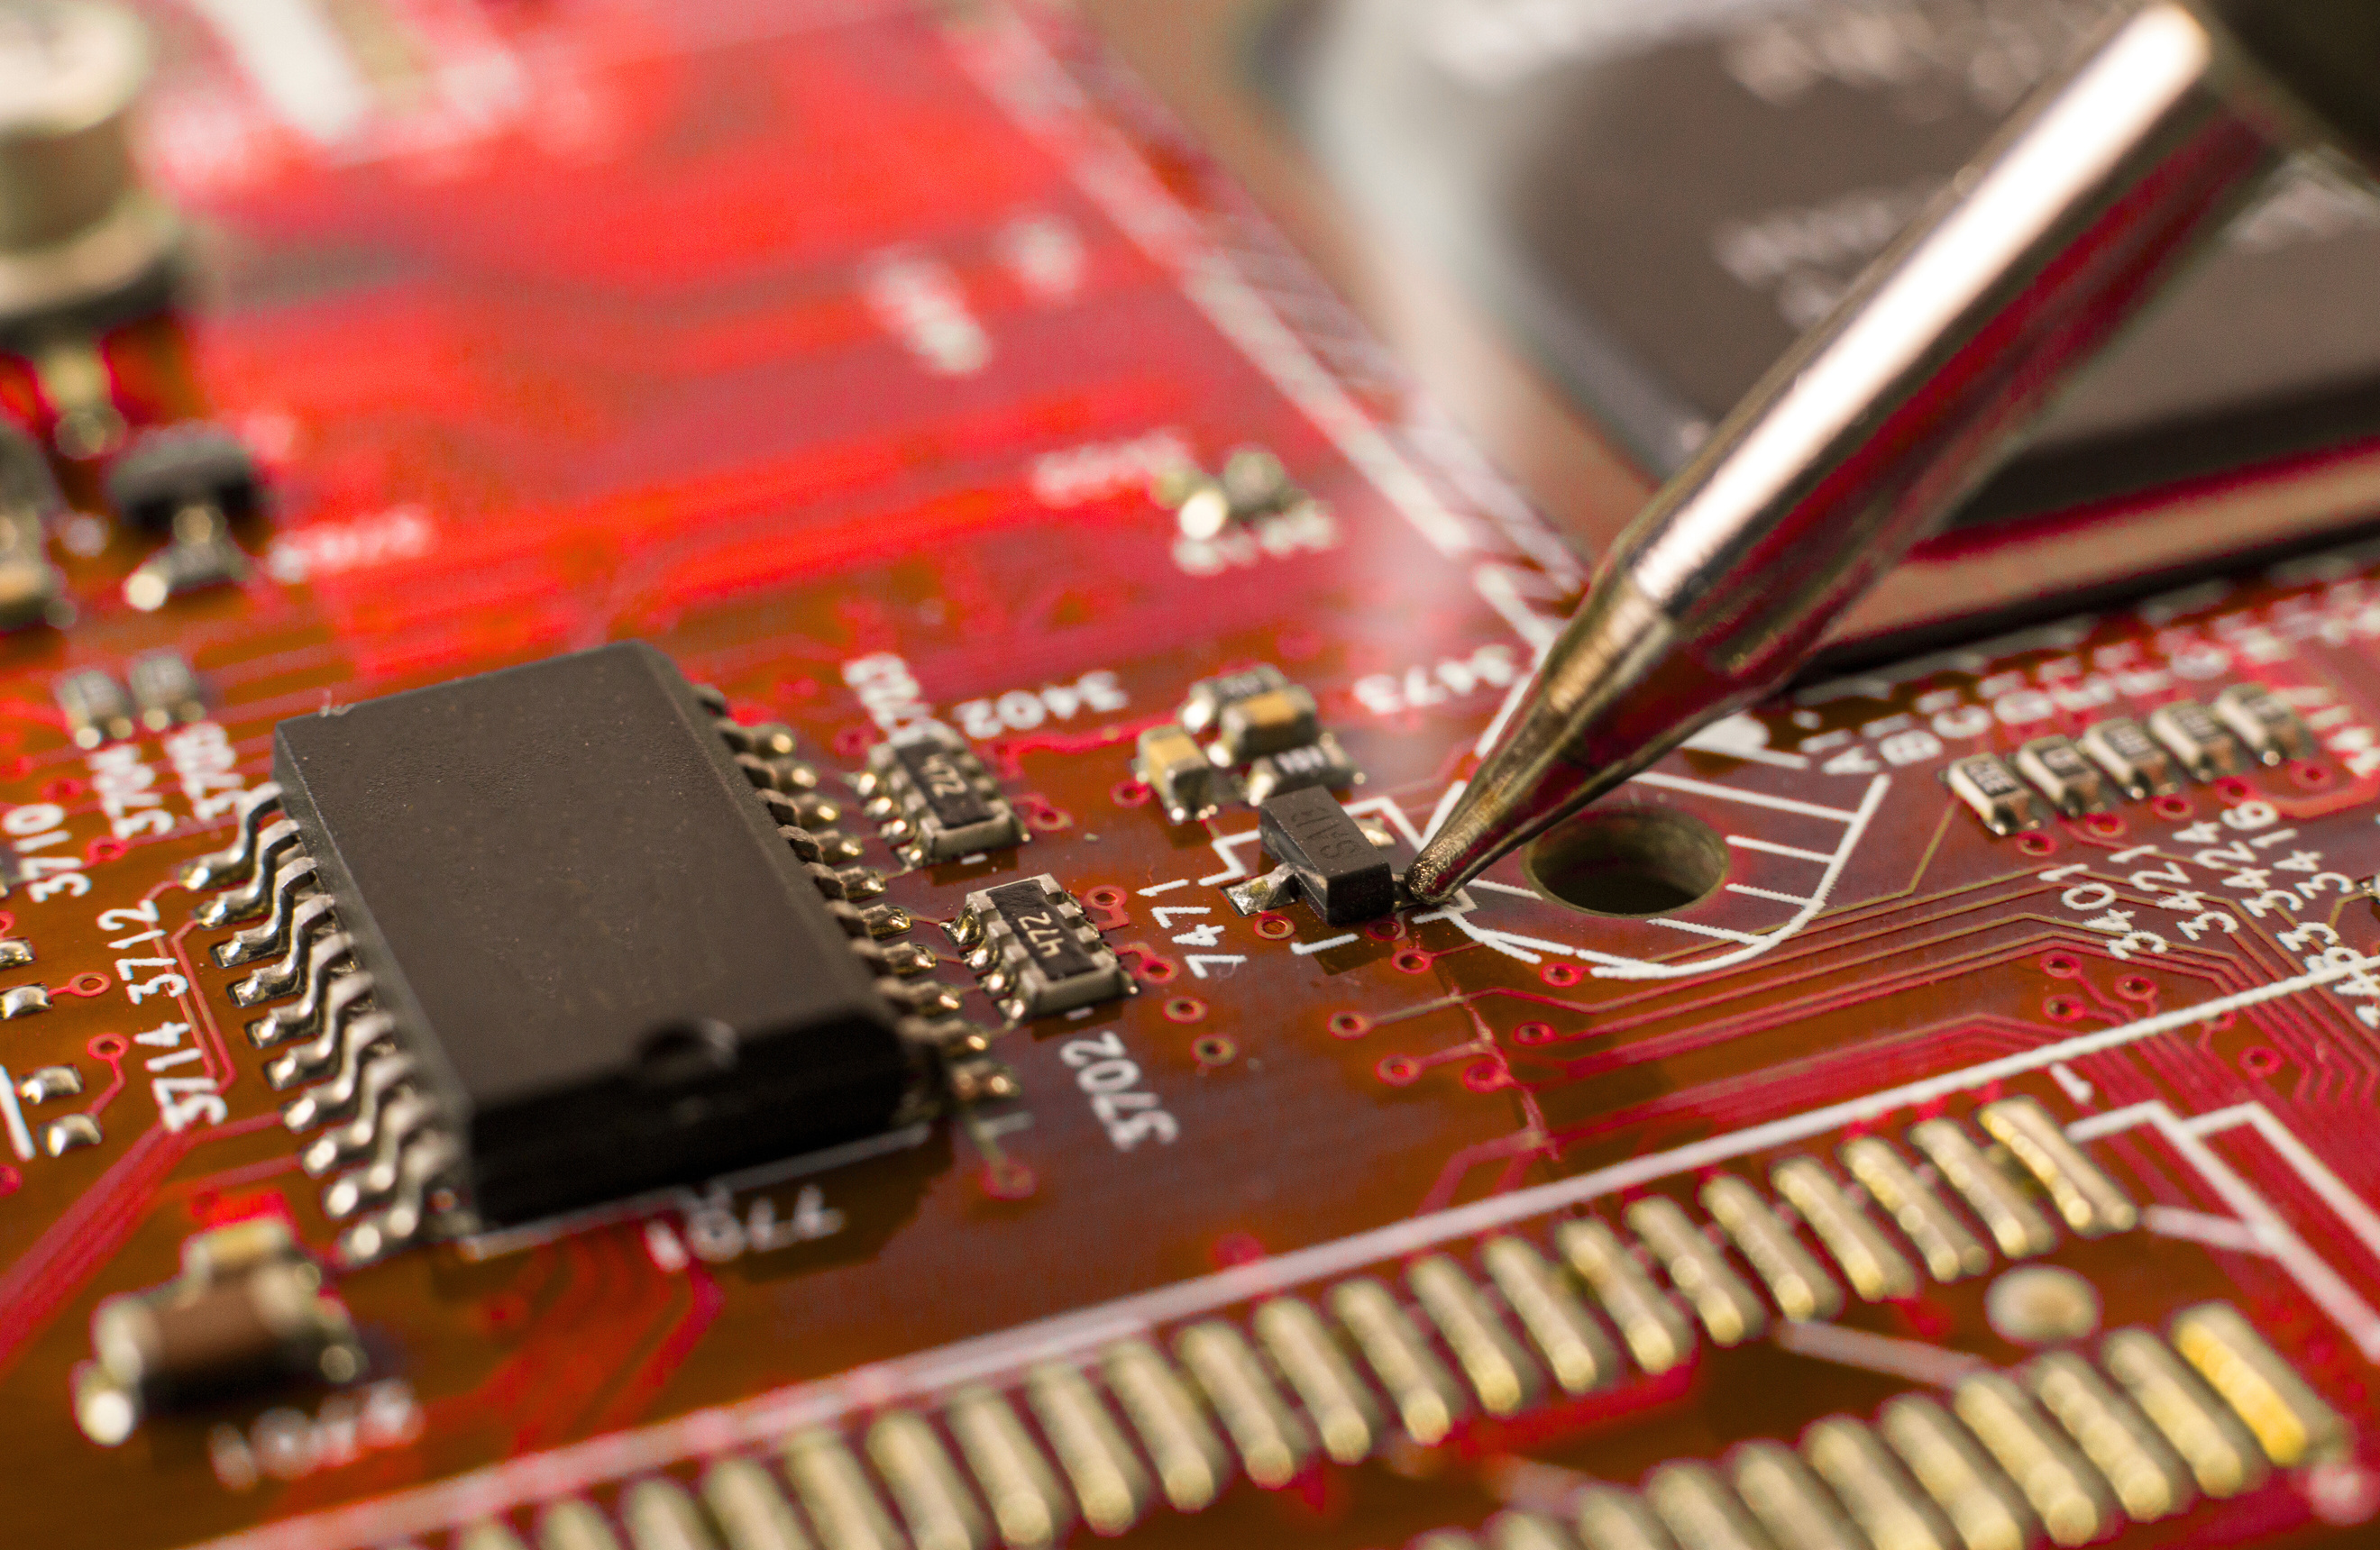
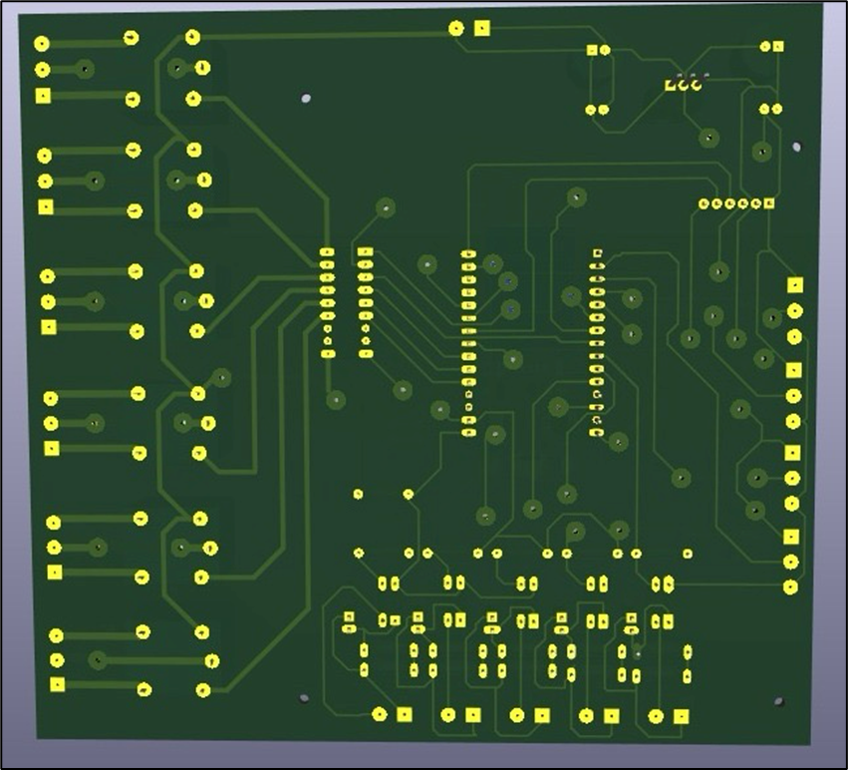
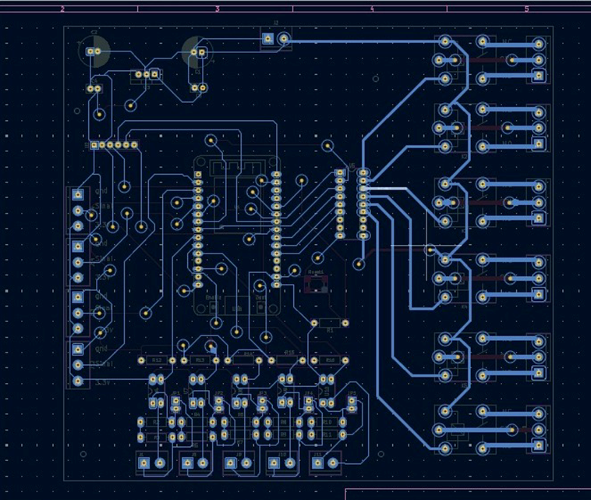
Modulação Virtual da PCI e das Conexões da PCI

Slide 9
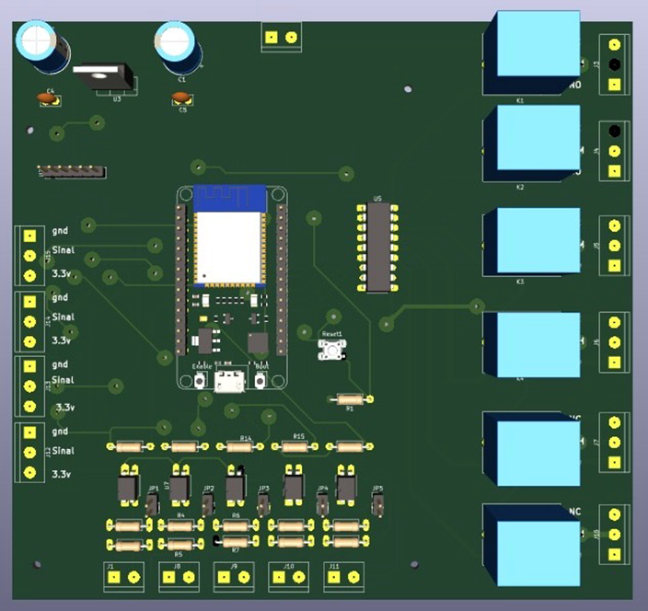
Modulação 3D da Placa Pronta

Slide 10
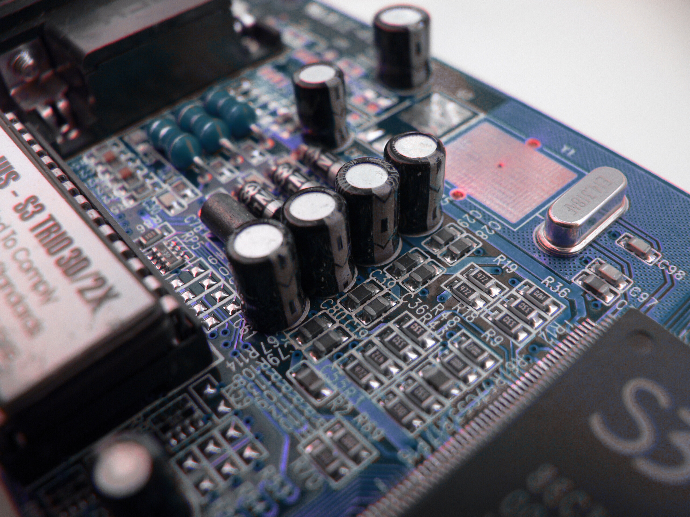
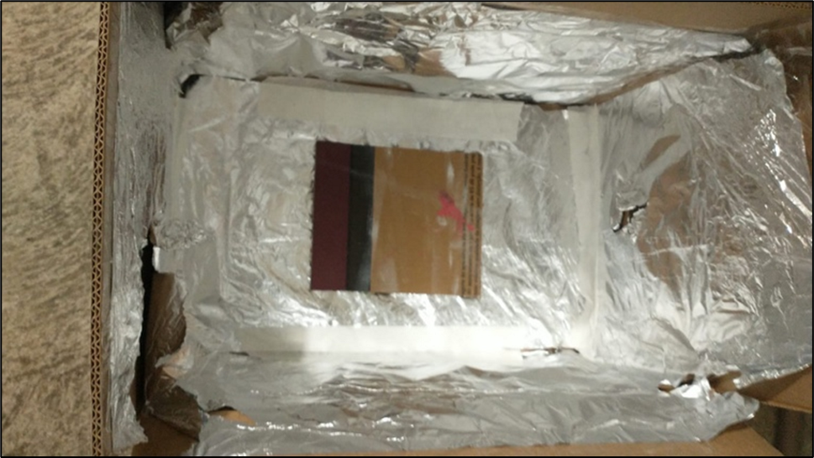
Criação de Estufa caseira para criação da PCI

Slide 11
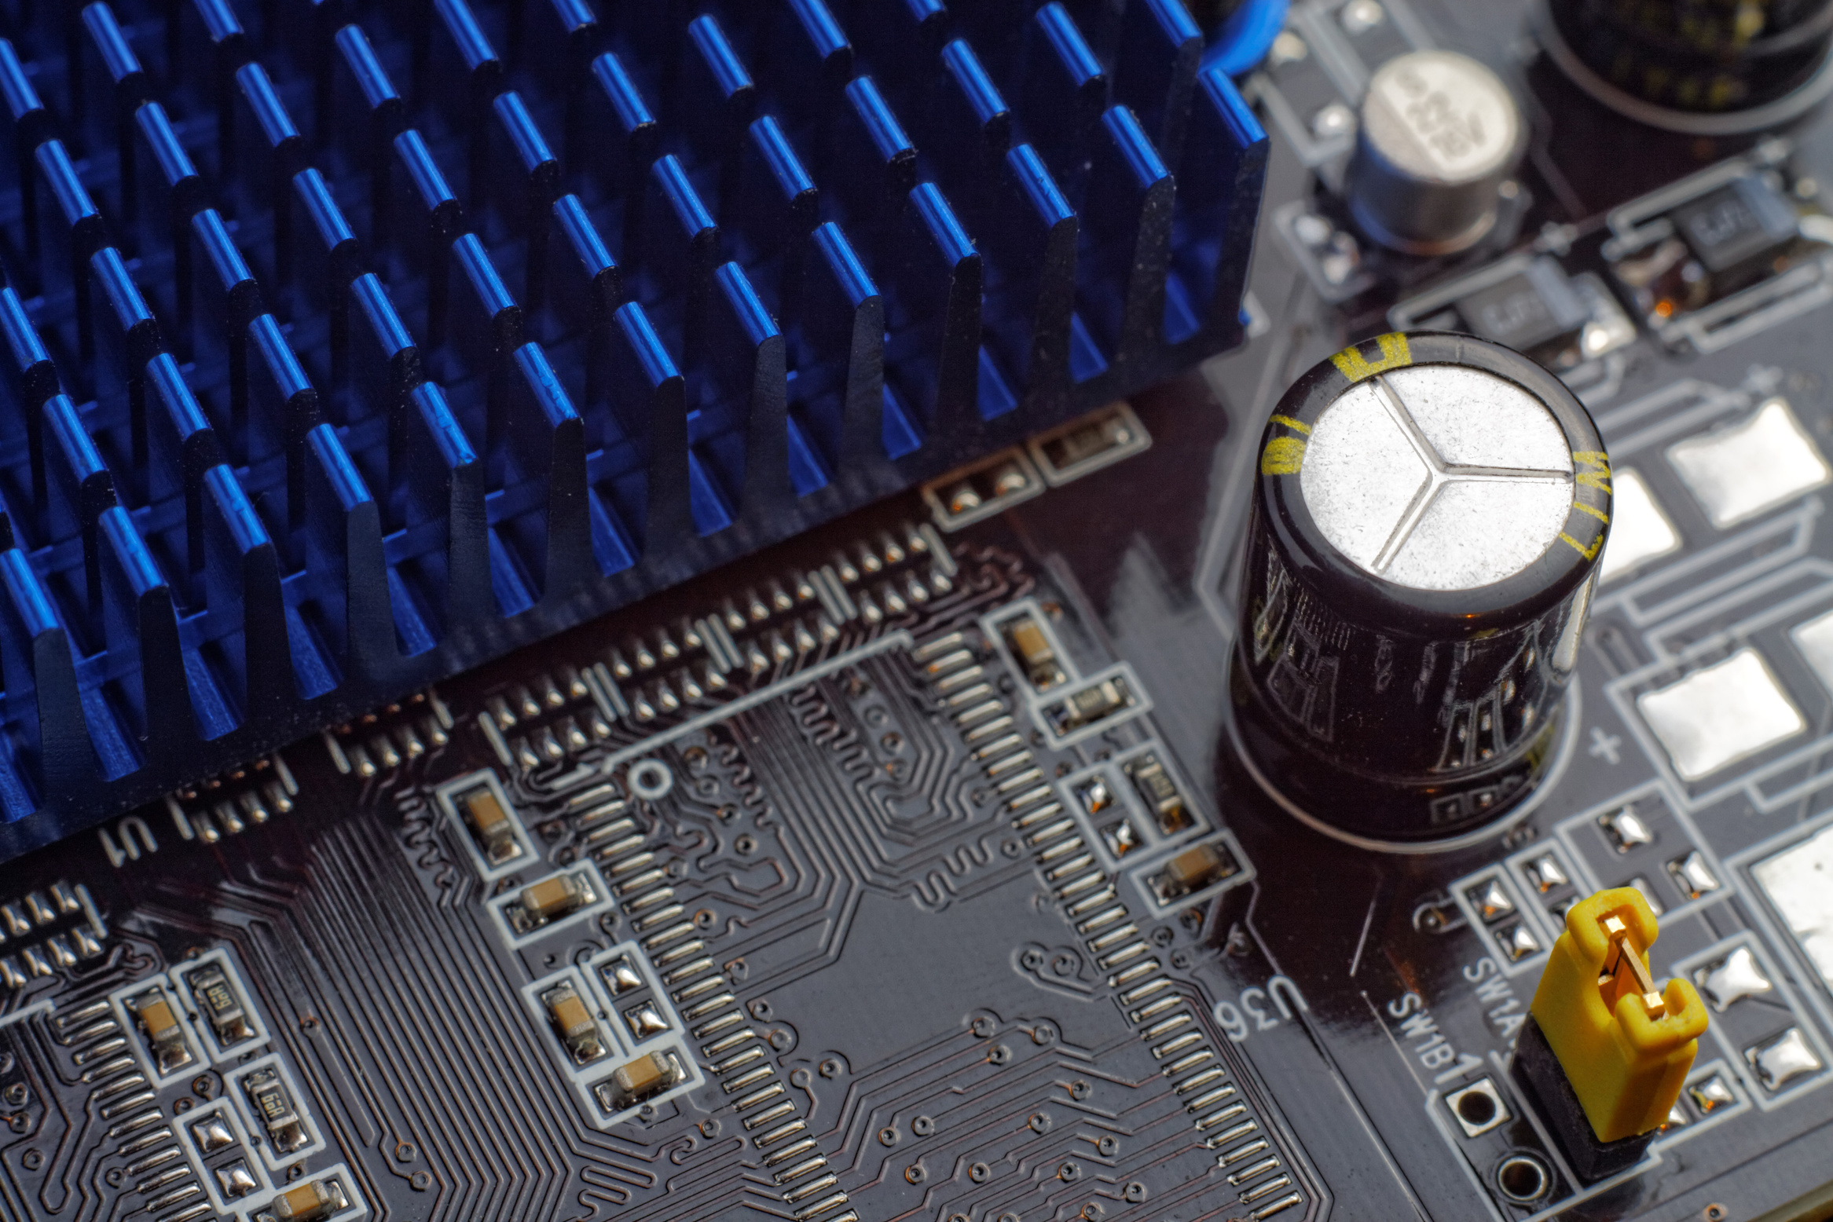
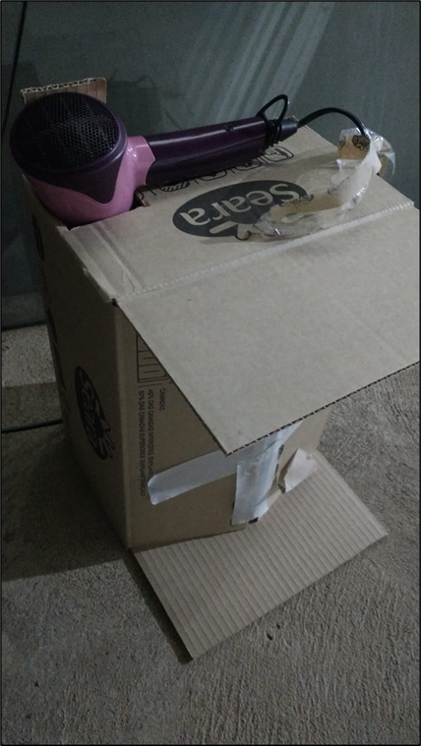
Criação de Método de Secagem para a placa

Slide 12
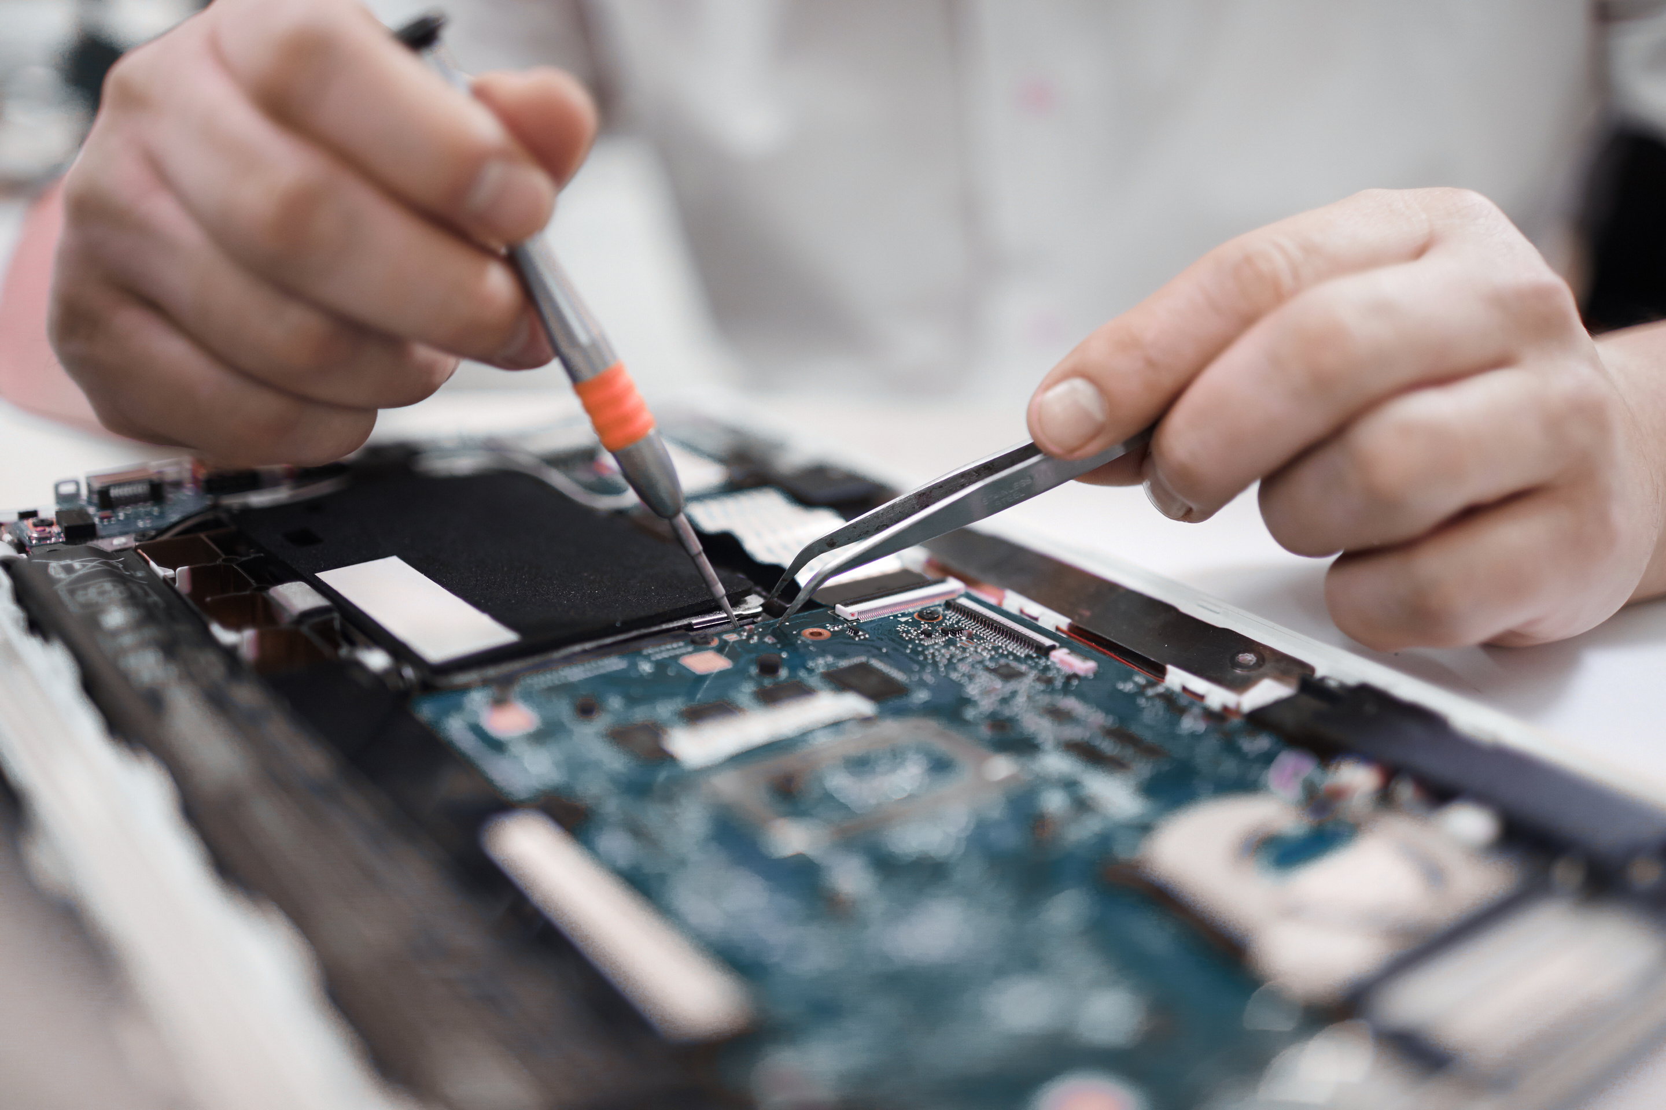
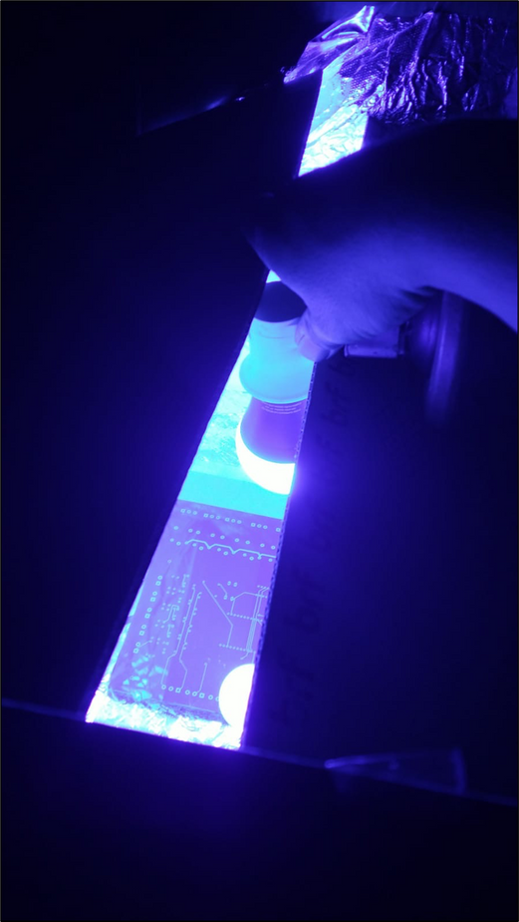
Placa sob efeito de luz UV

Slide 13
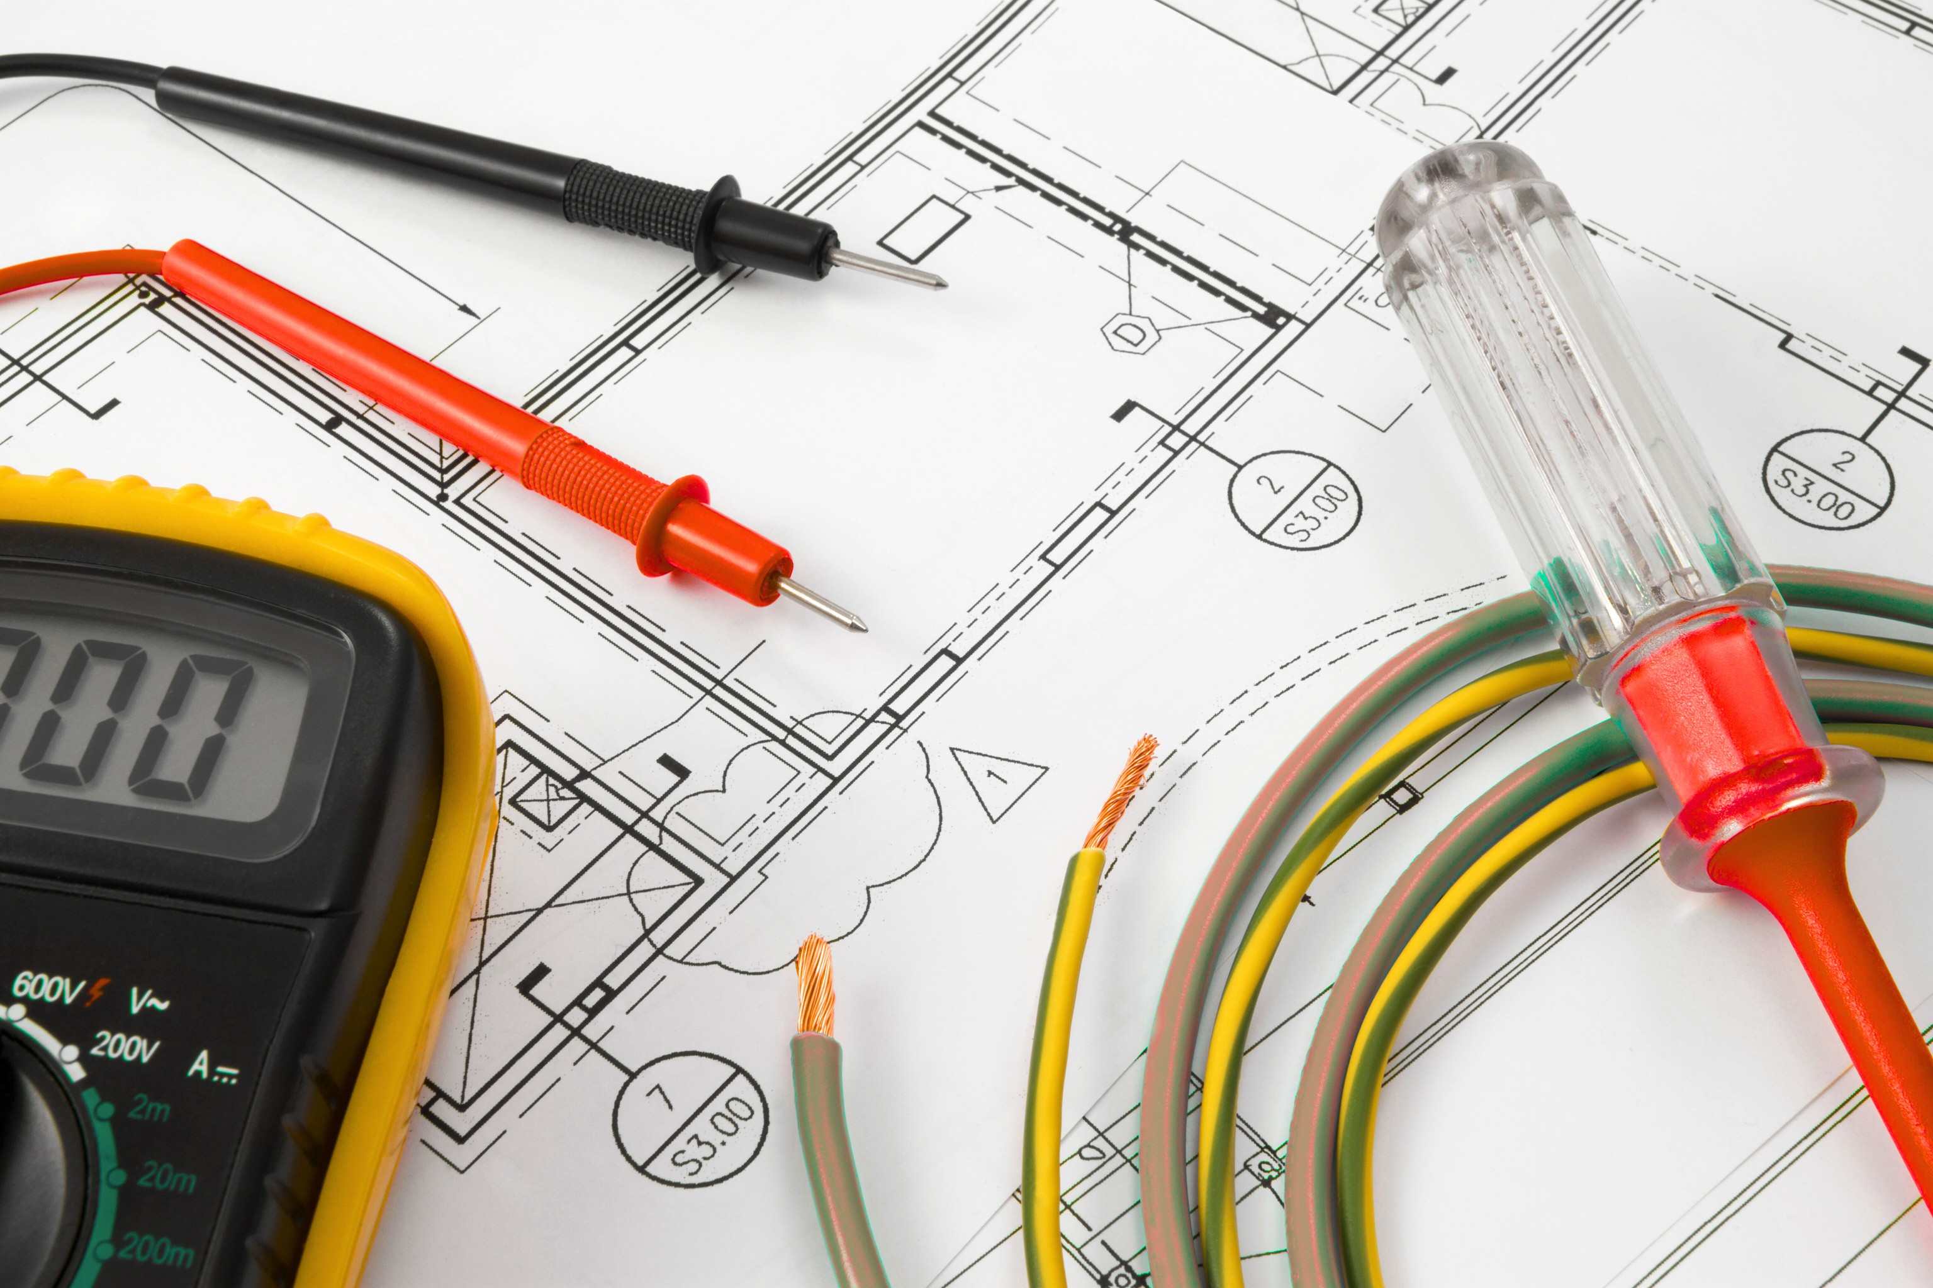
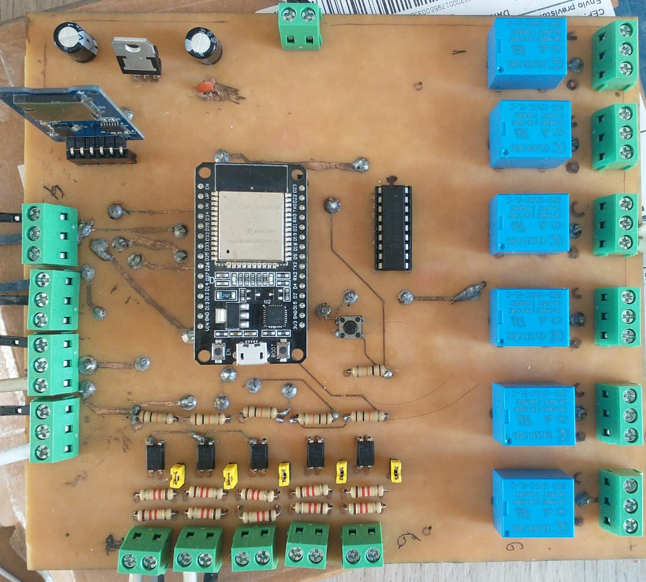
Resultado Final da Fabricação

Slide 14

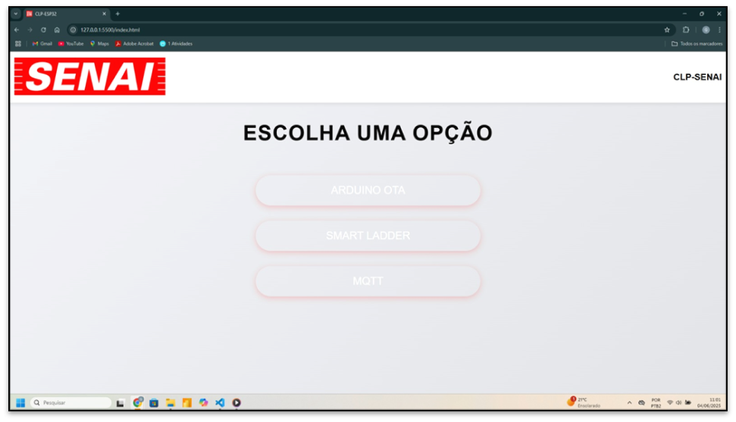
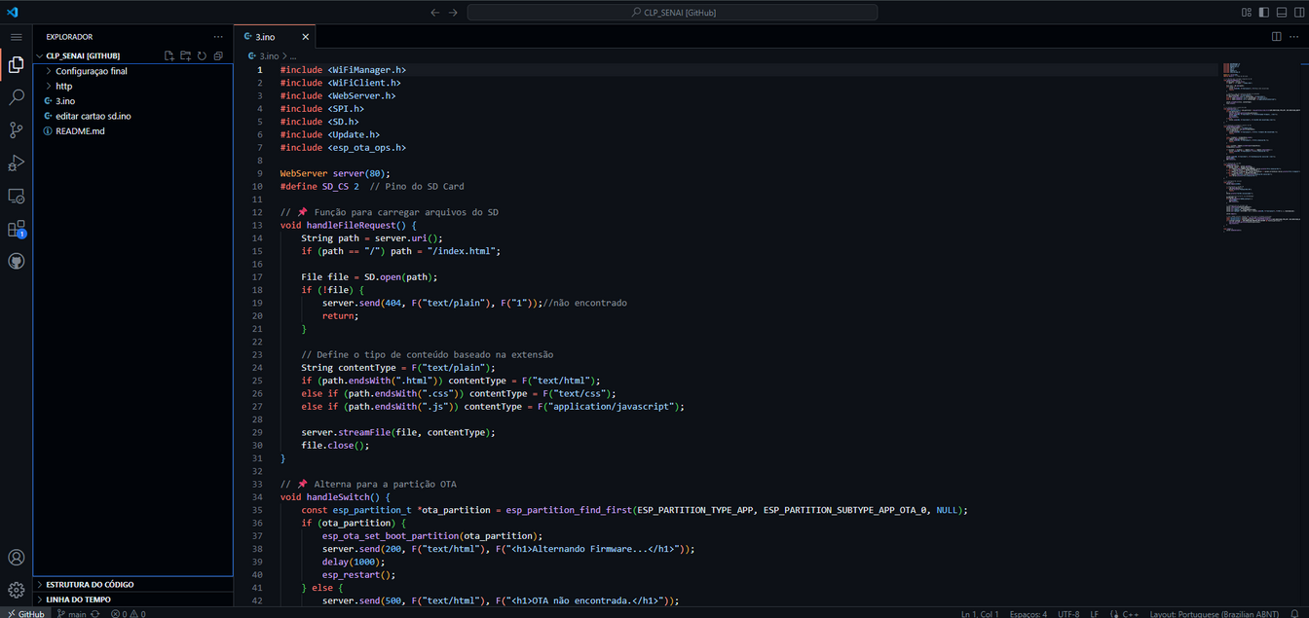
Desenvolvimento do Software
O desenvolvimento do software foi dividido em duas etapas principais:
Lógica de Controle (CLP): responsável por simular as funções de um CLP, realizando a comunicação com a IHM e o gerenciamento dos sinais de entrada e saída.
Interface Homem-Máquina (IHM): permite a interação do usuário com o sistema, possibilitando a configuração e o monitoramento das entradas e saídas de forma intuitiva via navegador.

Slide 15
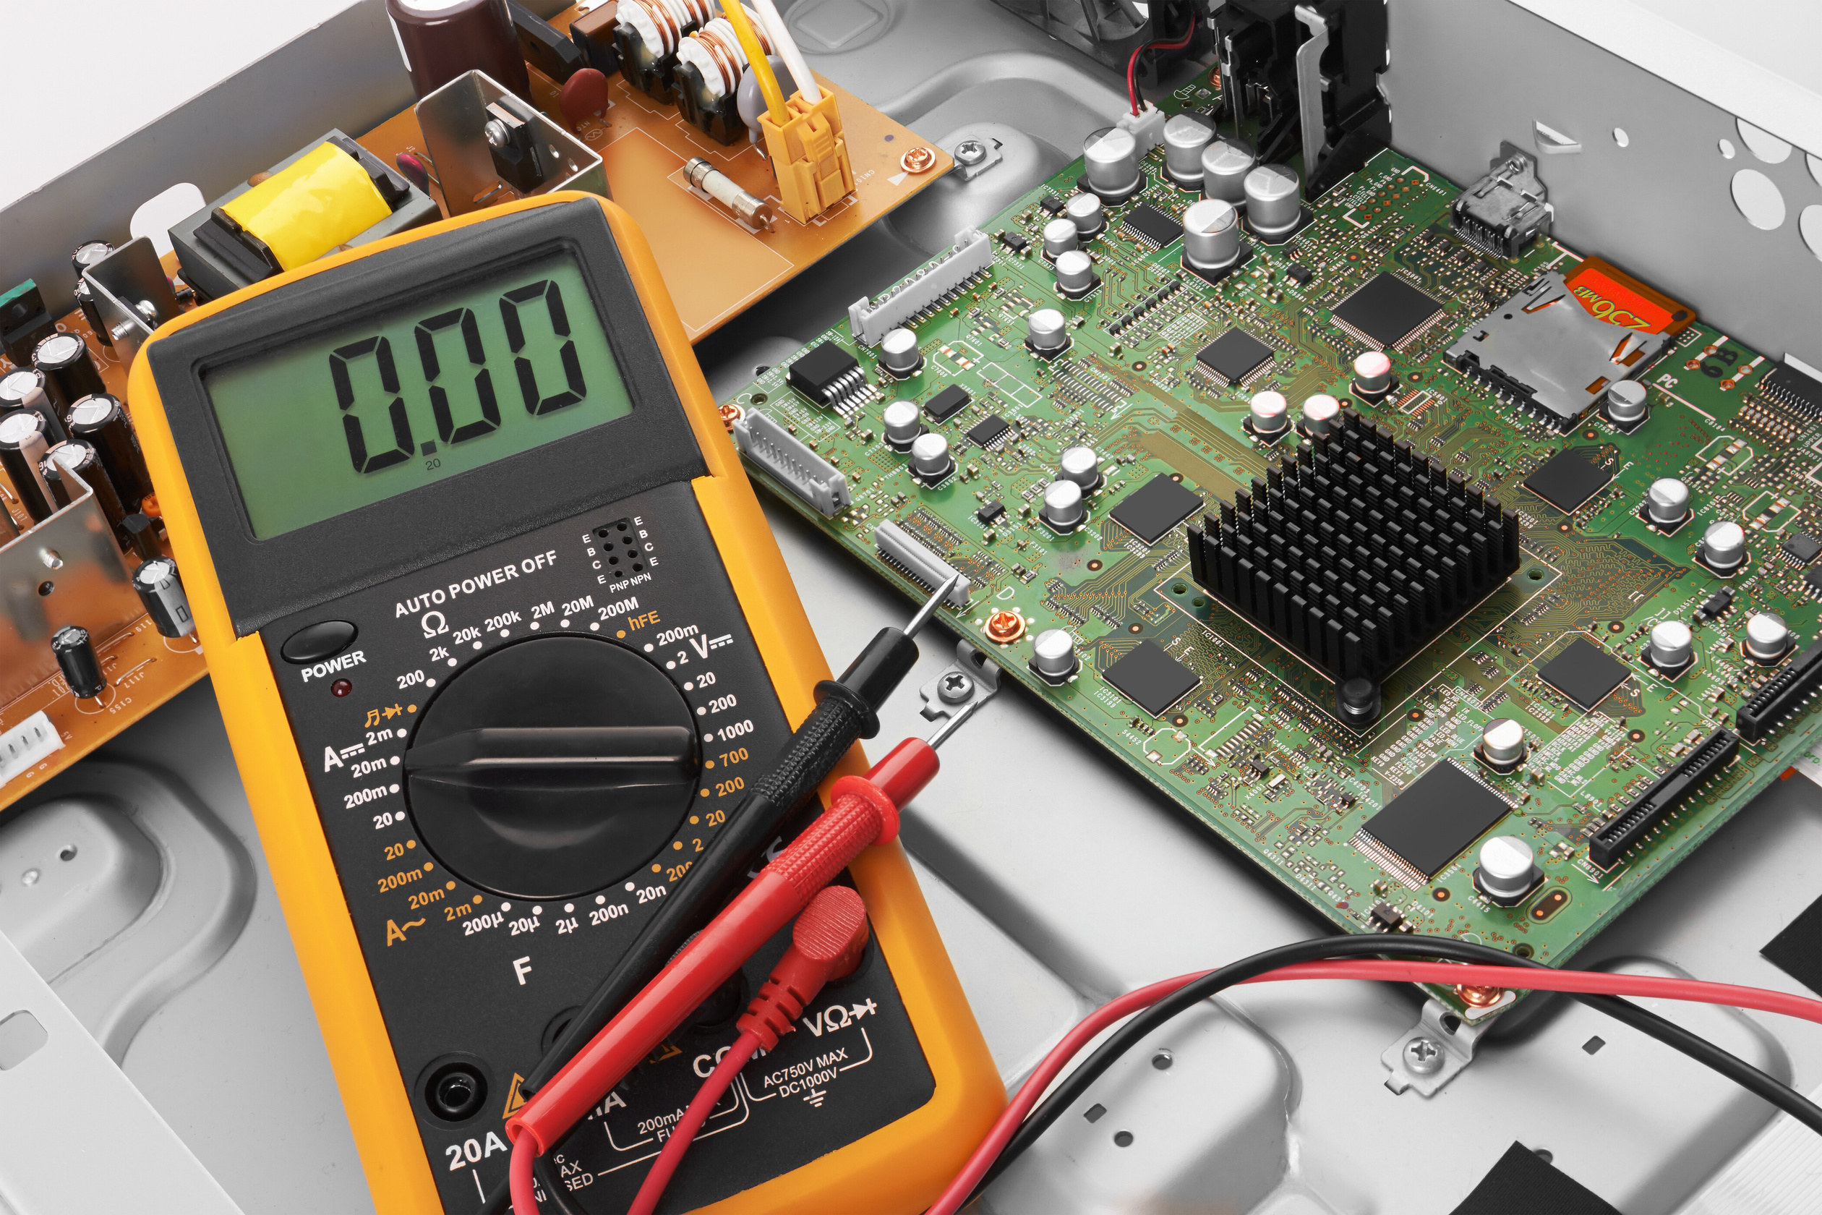
Testes de Funcionalidades
Durante o desenvolvimento da PCI foram feito testes de conectividade e no desenvolvimento do software foram verificados todas as entradas de informação, comunicação e execução de ações. Pode-se concluir que todas as funções são executadas como esperado, porém há melhorias a ser feitas para futuras atualizações deste projeto.

Slide 16
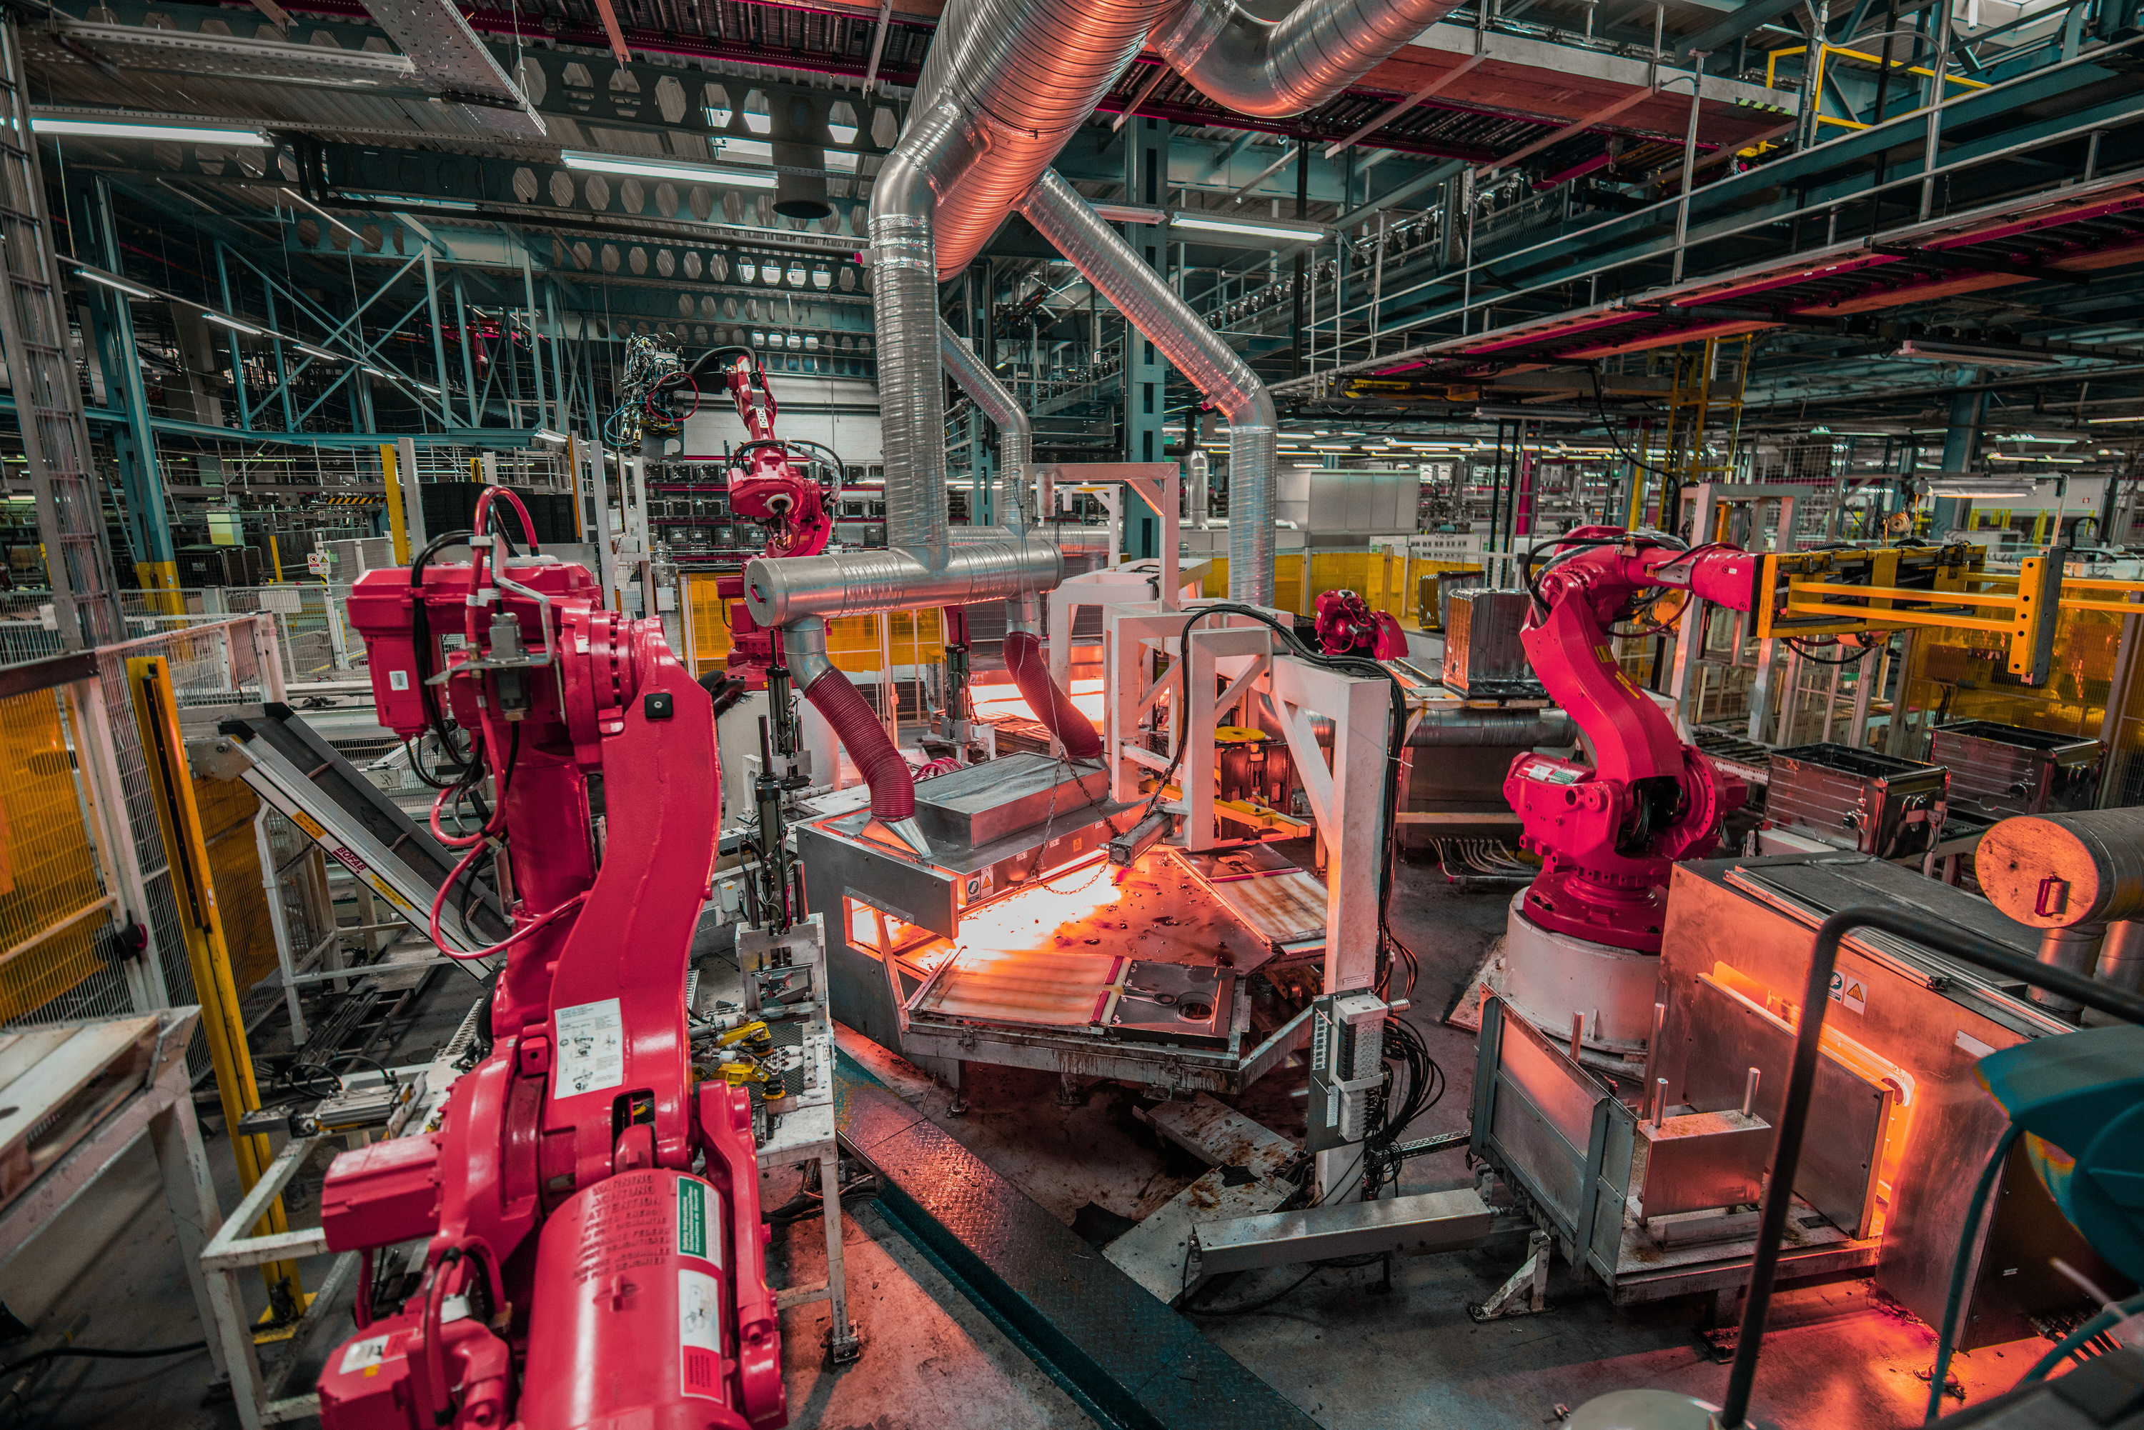
Funcionalidades do CLP EDUCACIONAL

Slide 17

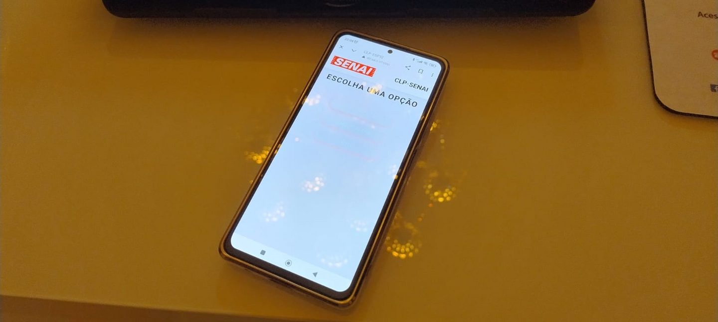
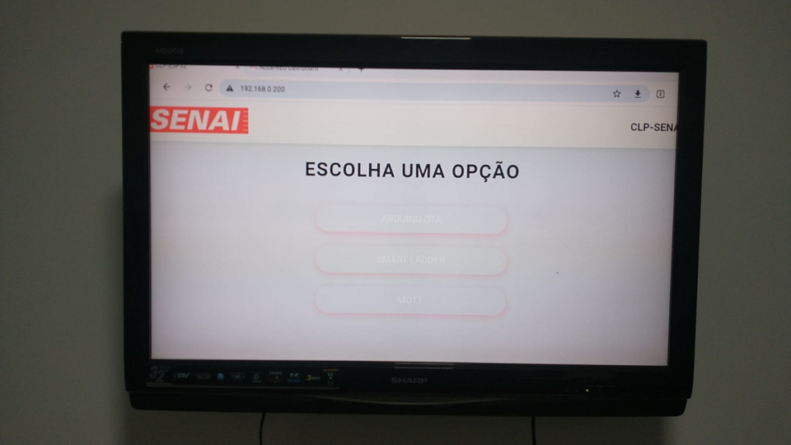
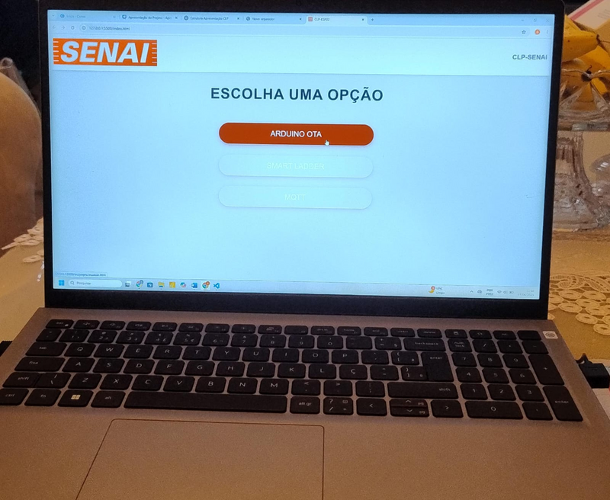
Interface Homem-Máquina
O sistema dispõe de uma interface gráfica acessível via navegador, onde os usuários podem monitorar e controlar entradas e saídas digitais e analógicas do CLP. A interface é responsiva e versátil em vários dipositivos, permitindo uma experiência melhor para os usuários do CLP e facilidade para utilizar os recursos dispostos.

Slide 18
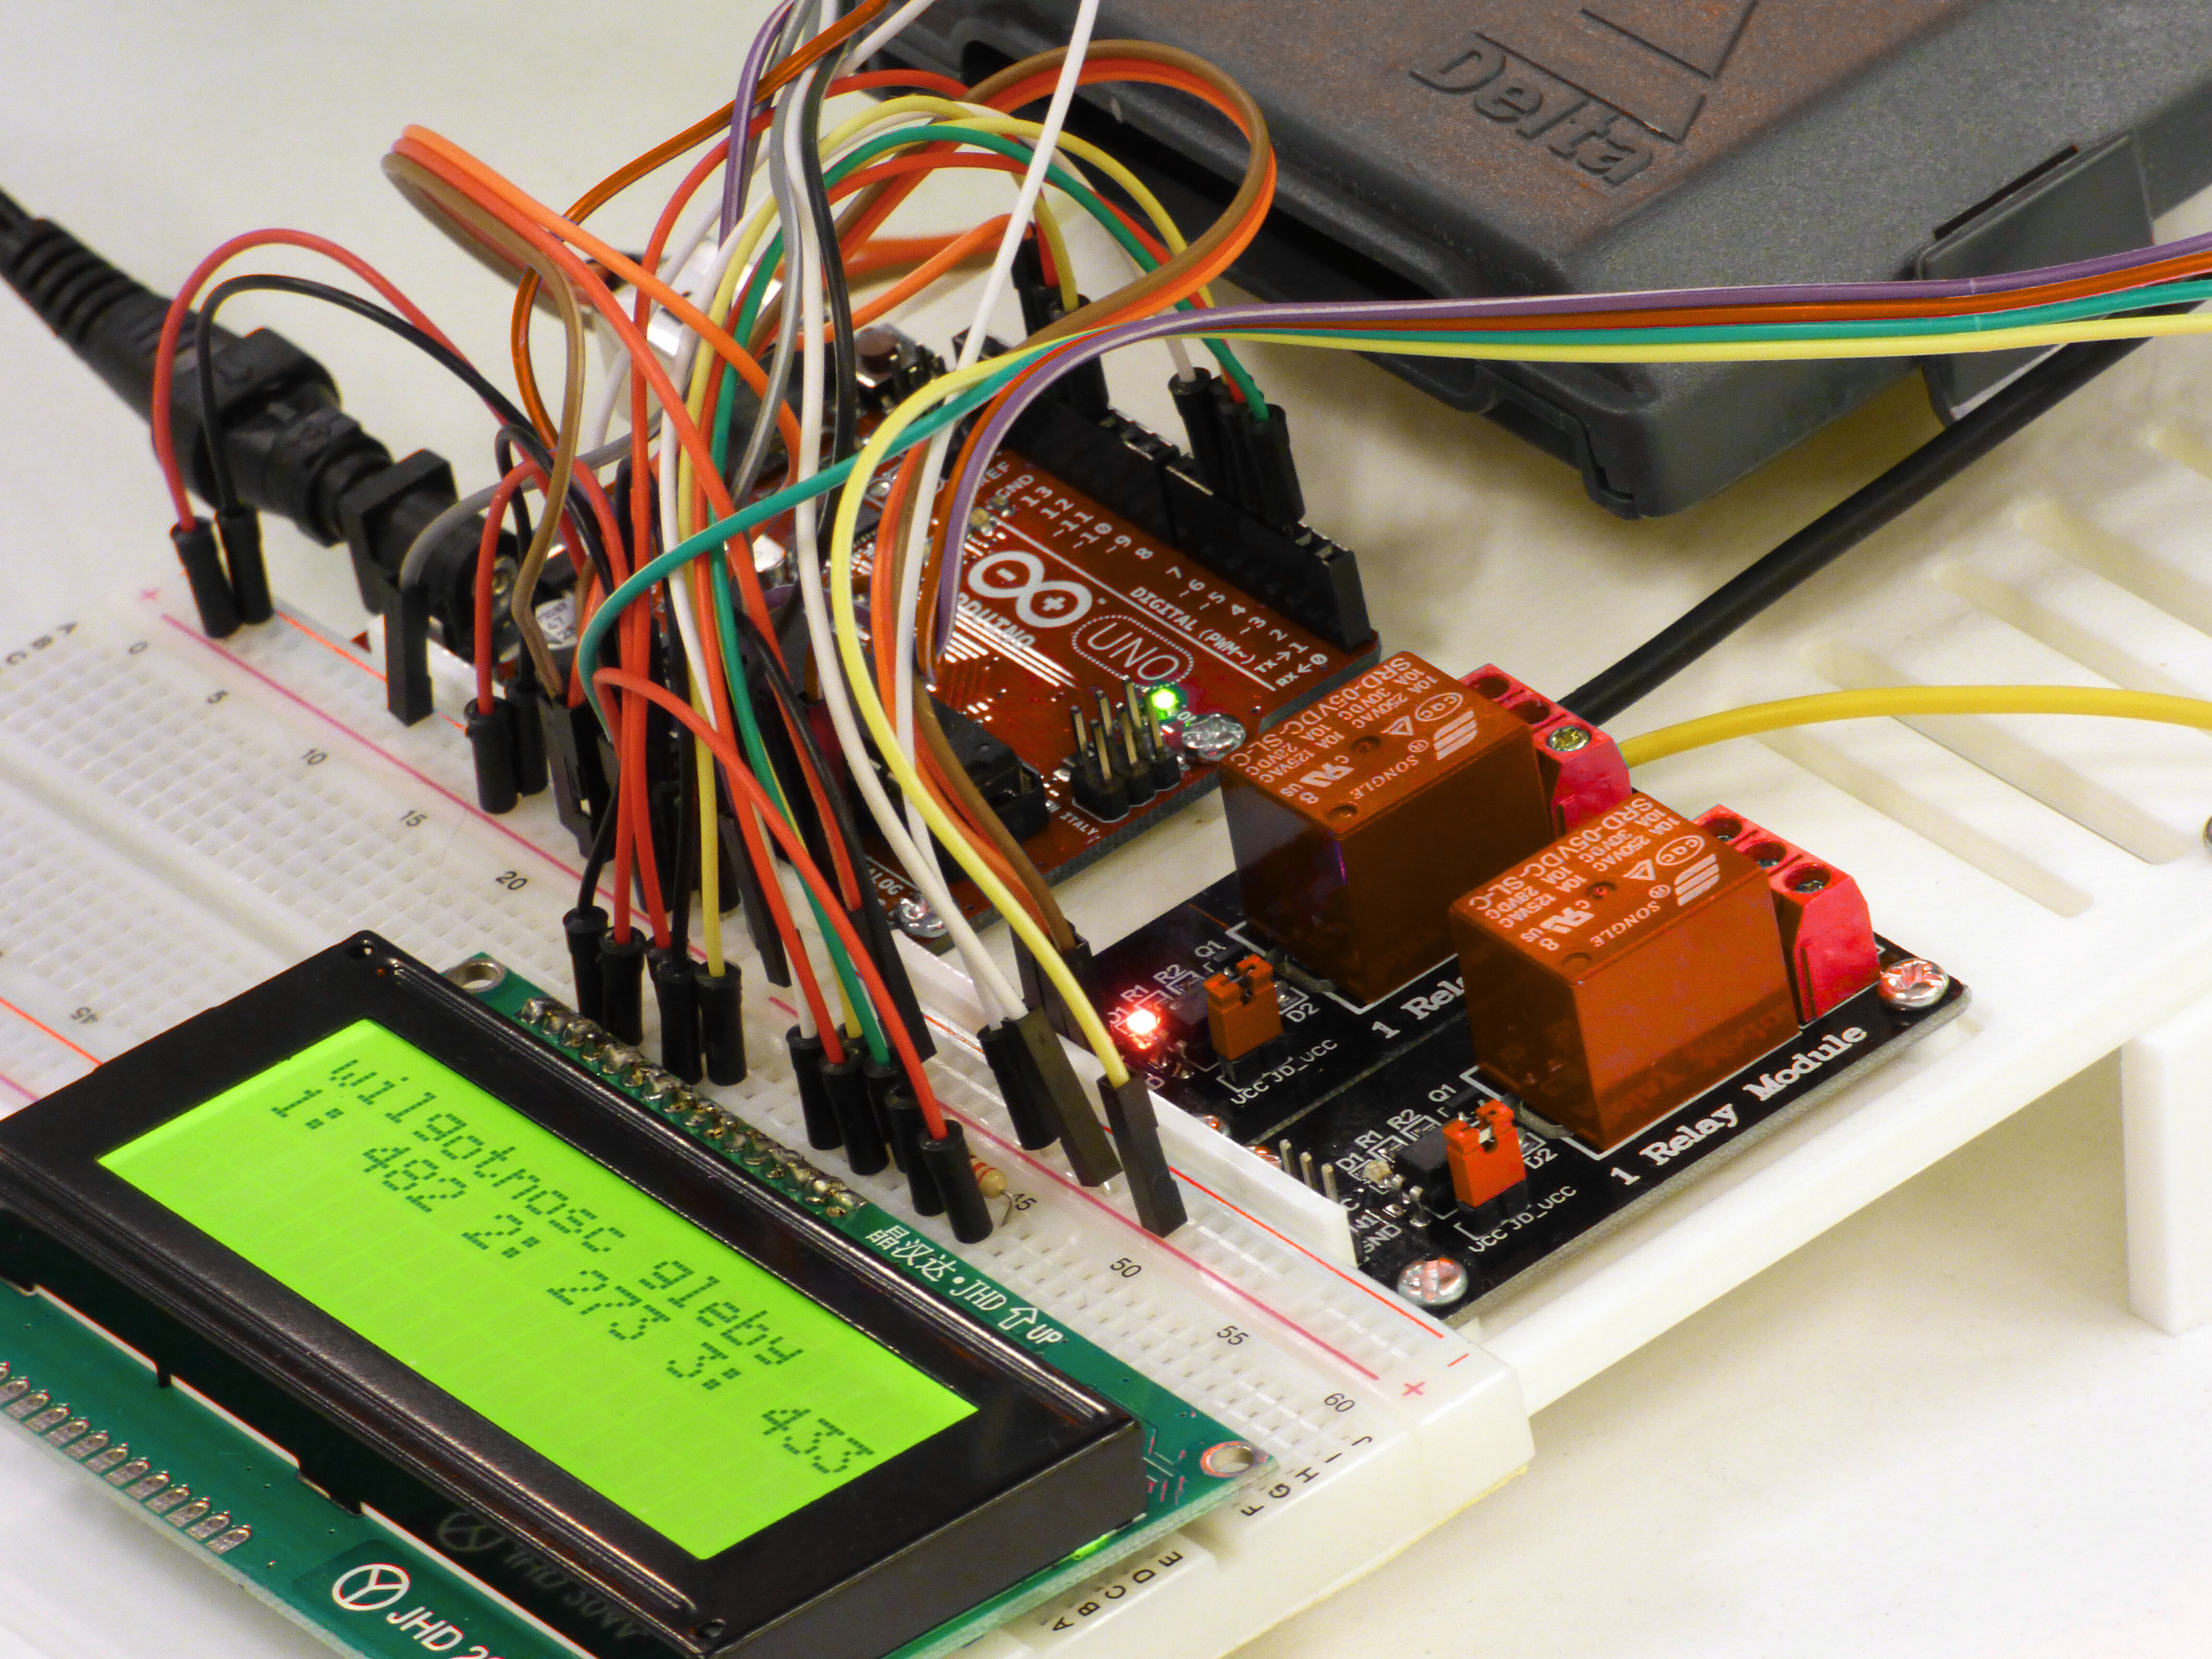
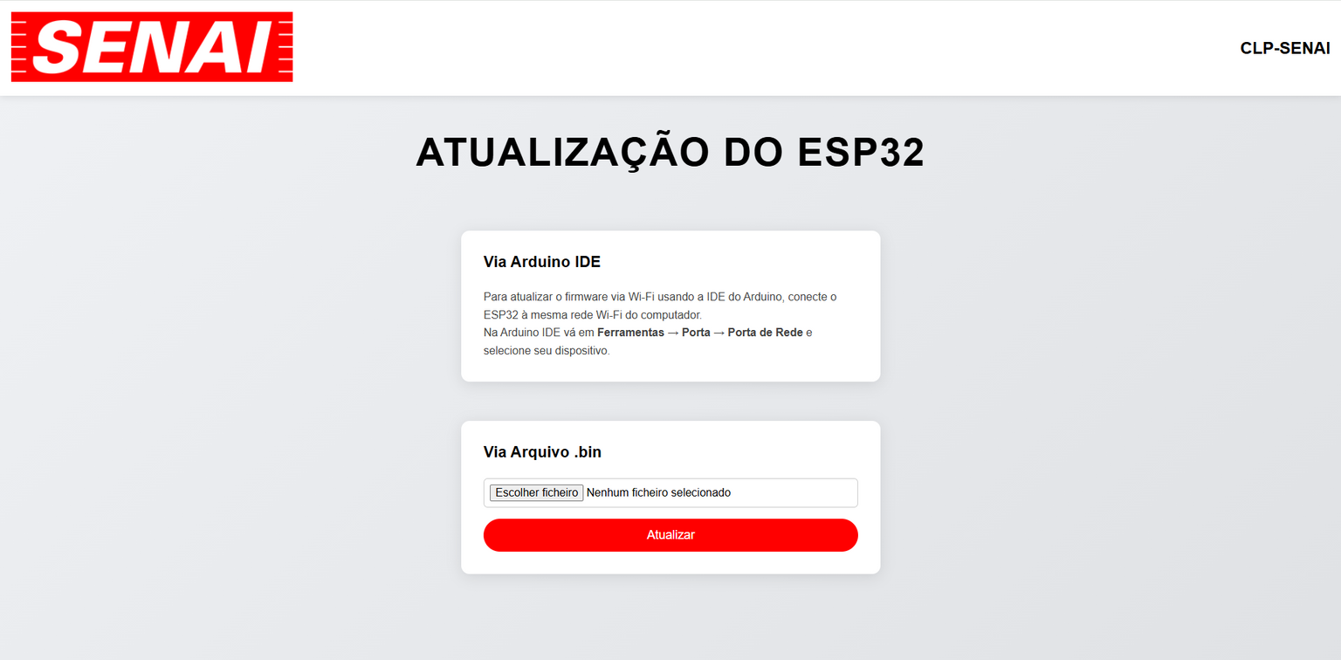
Recurso Arduino OTA
Uma das principais vantagens do sistema é a capacidade de atualizar o firmware sem necessidade de conexão física, utilizando a tecnologia Over-The-Air (OTA). Isso permite melhorias contínuas e correções sem intervenção manual. Exemplo de uso: https://github.com/GuilhermeVeigaPedromilo/CLP_SENAI.git

Slide 19
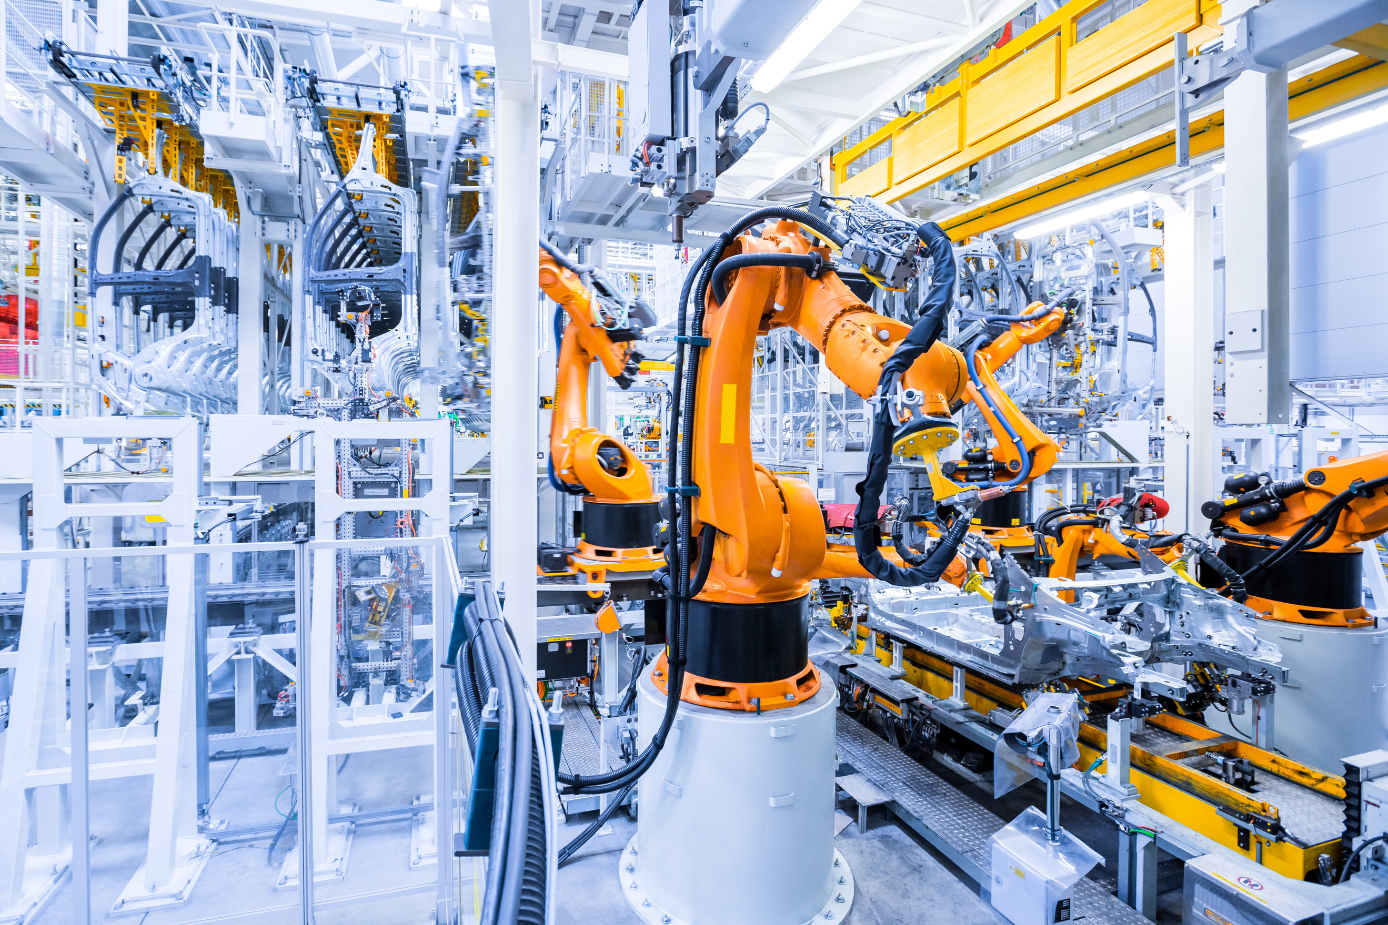
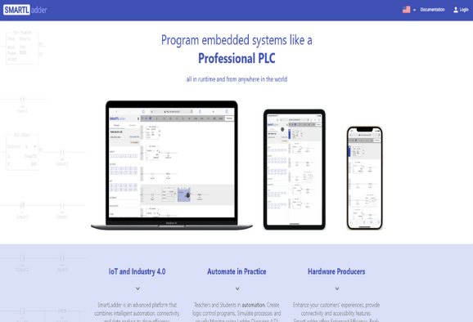
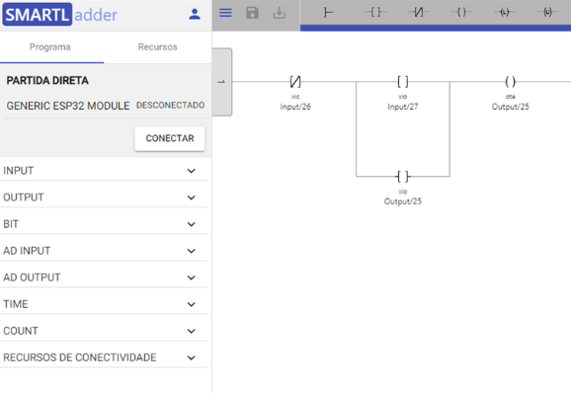
Recurso Smart Ladder
Outra funcionalidade que torna o CLP EDUCACIONAL flexível é o recurso Smart Ladder. Com este recurso é possível se conectar com CLP e realizar programas de automação em Ladder, os quais são compilados e podem ser utilizados neste CLP. Exemplo de uso: https://github.com/GuilhermeVeigaPedromilo/CLP_SENAI.git

Slide 20
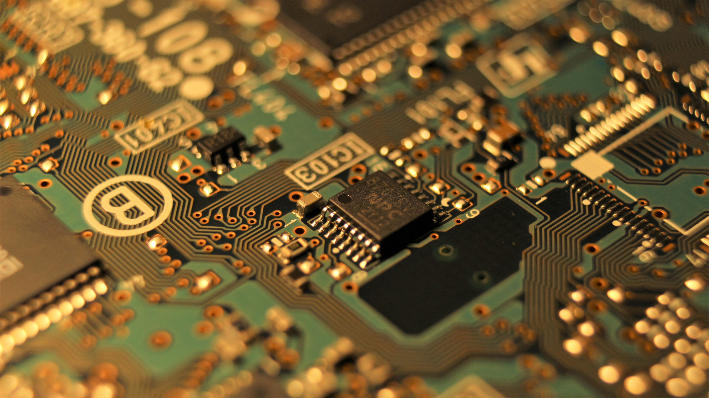
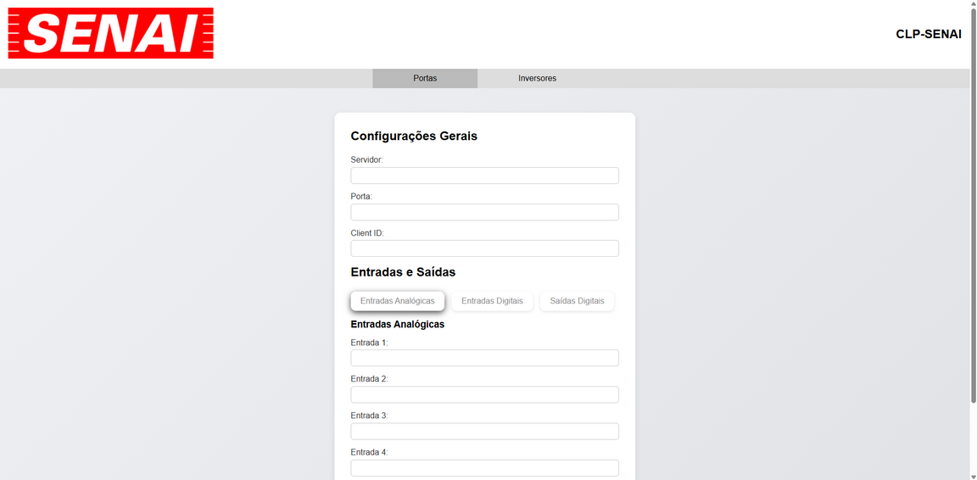
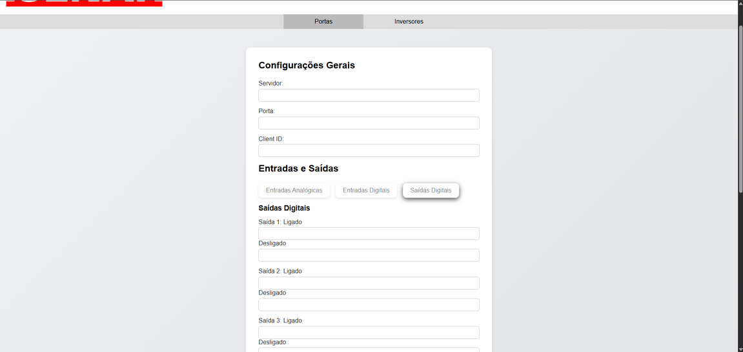
Recurso Comunicação MQTT
Para integração com plataformas IoT, o CLP suporta o protocolo MQTT, permitindo a troca de informações entre dispositivos de forma eficiente e segura. Isso possibilita o envio de comandos remotos e o monitoramento do sistema em tempo real. Exemplo de uso: https://github.com/GuilhermeVeigaPedromilo/CLP_SENAI.git

Slide 21
Conclusão
O projeto do CLP de baixo custo demonstrou ser uma alternativa viável e eficiente para o ensino técnico em automação industrial, permitindo que alunos tenham contato direto com práticas de controle e programação alinhadas às tecnologias da Indústria 4.0. A utilização do ESP32, aliada à interface web e aos protocolos MQTT e Modbus RTU, proporcionou um sistema funcional, acessível e didático. Apesar dos resultados positivos, ainda existem possibilidades de melhorias, como o aperfeiçoamento da placa de circuito impresso, a otimização do código de controle e a evolução da interface homem-máquina, visando torná-lo ainda mais robusto, completo e aplicável a diferentes contextos educacionais e industriais.
Projeto completo, documentos e vídeos em: https://github.com/GuilhermeVeigaPedromilo/CLP_SENAI

Slide 22
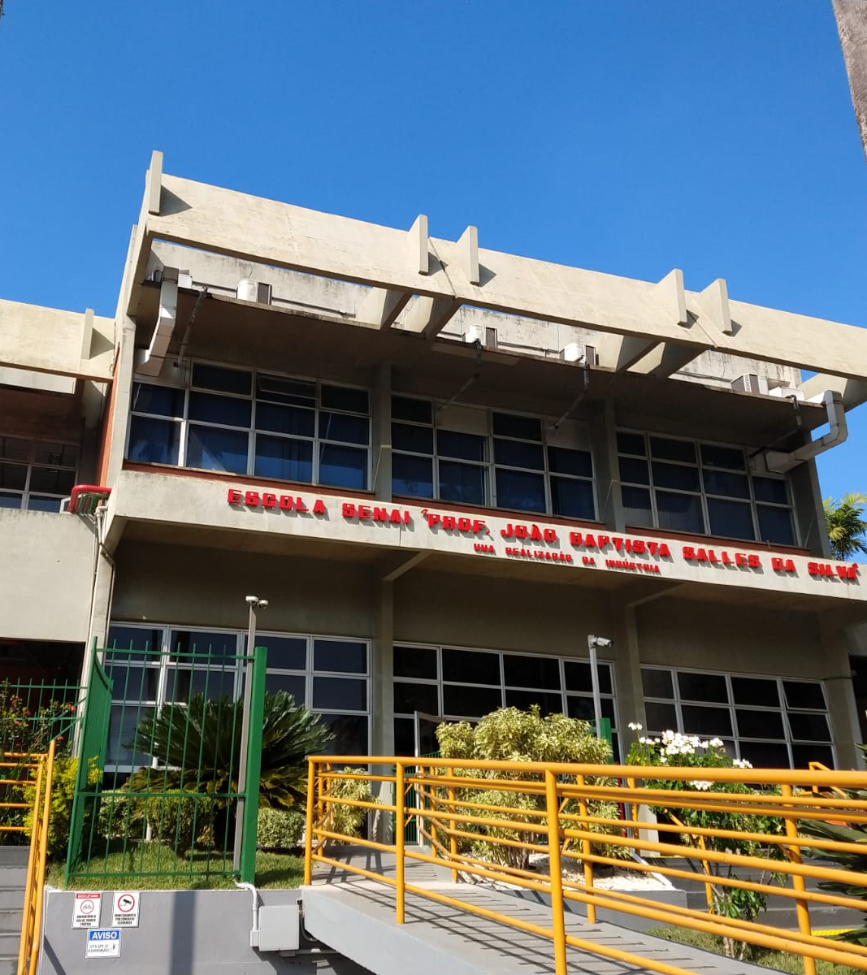
OBRIGADO
POR SUA ATENÇÃO

